Slide 1
L’eau et L’assainissement

Slide 2
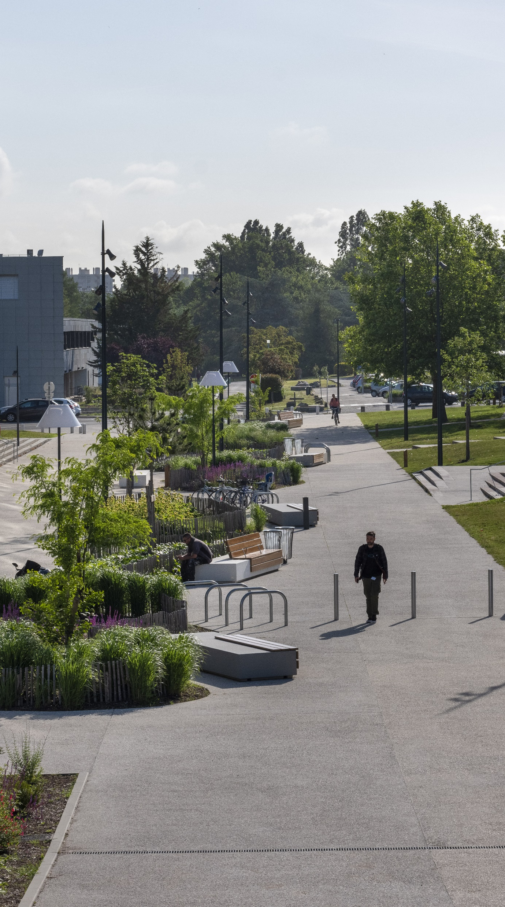
Essentiel SCE

Slide 3
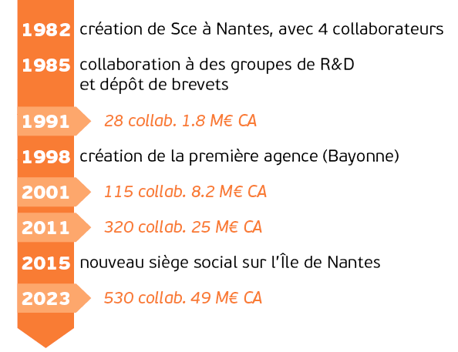
‘‘
Contribuer à un aménagement et à une gestion des territoires au service de l’Homme et en harmonie avec la nature.
Sce est la société principale de Keran
(groupe indépendant comprenant 770 collaborateurs pour un CA de 76 M€ en 2023)

Slide 4





Un accompagnement sur mesure
Approche créative et pluridisciplinaire, à toutes échelles territoriales.
Les villes
et les territoires
La mobilité
et les transports
L’eau
L’environnement
et la biodiversité
L’énergie

Slide 5
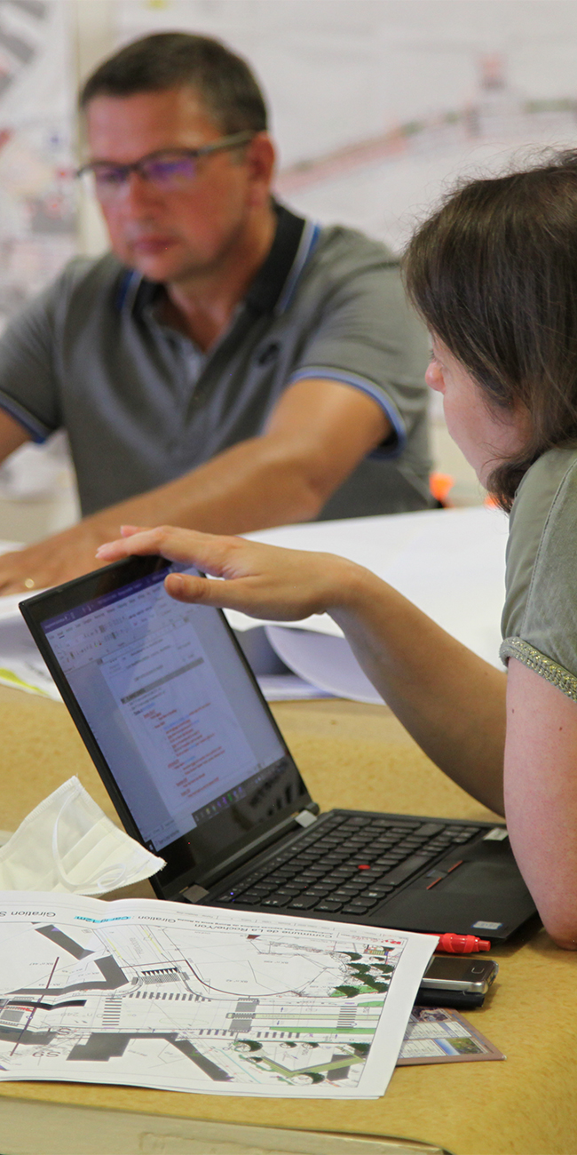
Un accompagnement sur mesure
Dès les réflexions stratégiques jusqu’à la conception
et la conduite de réalisation d’aménagements et d’ouvrages.
# le conseil, la conception, les études
# l’assistance à maîtrise d’ouvrage
# la maîtrise d’œuvre
# le transfert de compétences
# la formation
# l’assistance à l’exploitation

Slide 6
Sce en chiffres
530
collaborateurs
49 M€
de chiffre d’affaires
12
agences en France métropolitaine
et Outre-mer

Slide 7
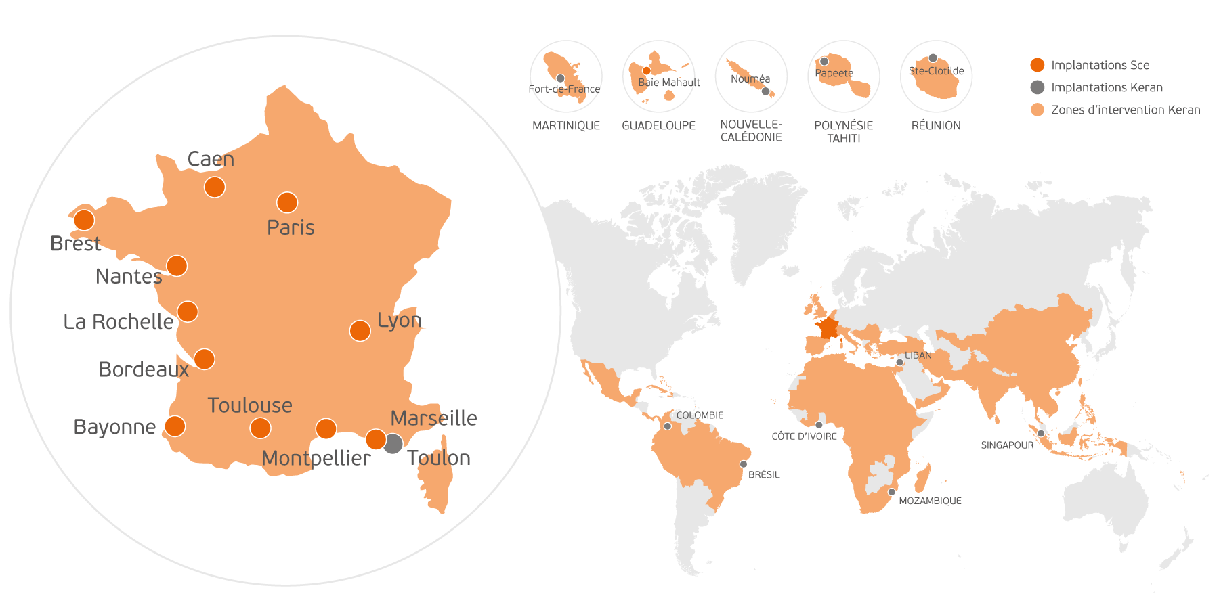
Nos implantations
12 agences en France métropolitaine et Outre-Mer
A l’international, Sce s’appuie sur la société Groupe Huit, les filiales et les bureaux de représentation de Keran.

Slide 8
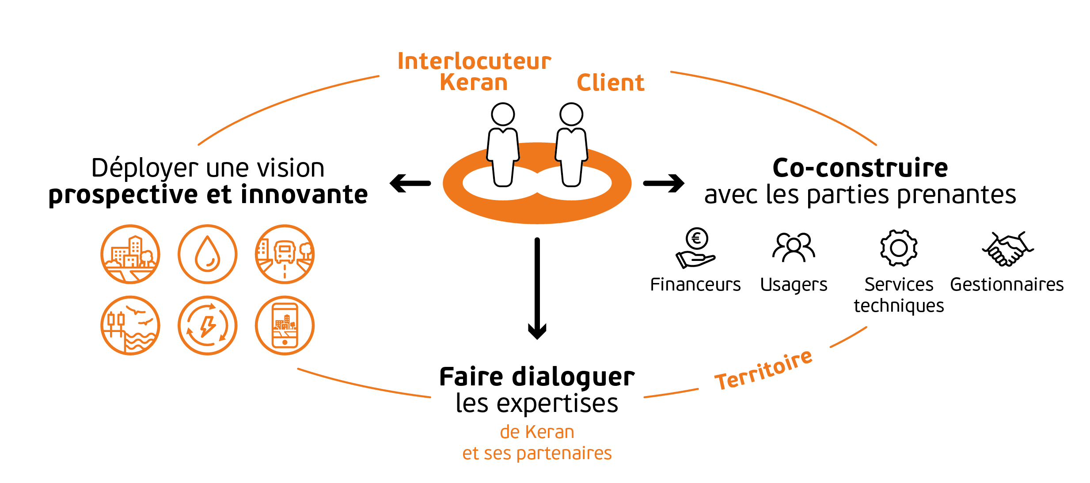
Une approche globale pour faire aboutir les projets complexes
Concevoir des projets durables
# Anticiper les usages
# Garantir la cohérence et la bonne réalisation du projet

Slide 9
Le sens de notre action
Sce se nourrit des objectifs que Keran s’est fixés en tant qu’Entreprise à mission,
notamment :
# Décarbonation des villes et des territoires, amélioration de la biodiversité
et protection des ressources naturelles
# Développement harmonieux de nos territoires d’implantation : emplois, insertion et soutien à des causes sociales et environnementales
# Collaborateurs associés à la définition de la stratégie et à la gouvernance
# Forte place à l’humain au sein de l’entreprise : sens et bien-être au travail

Slide 10

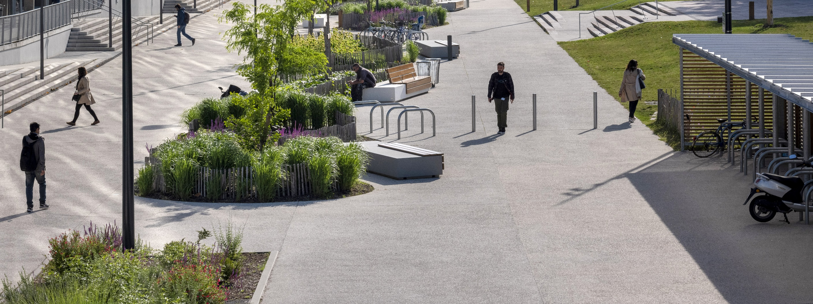
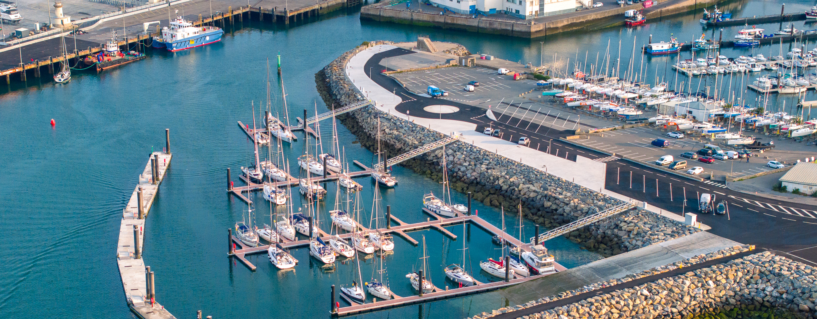
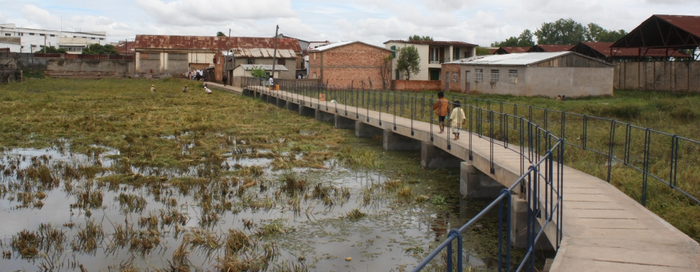




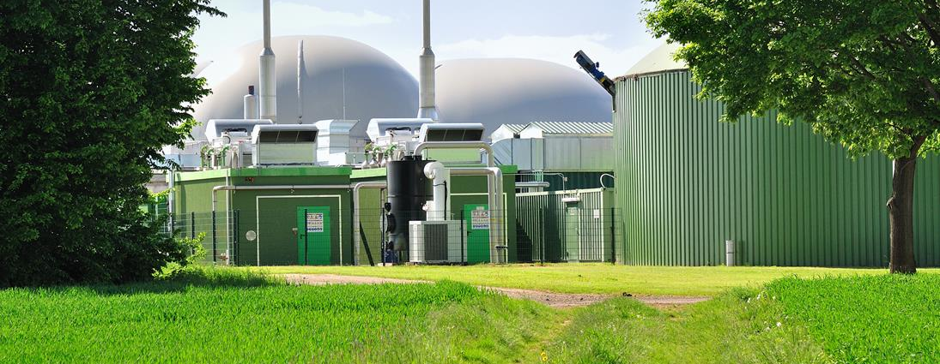




La force d’un groupe indépendant
Keran réunit aujourd’hui 6 sociétés et compte 750 collaborateurs pour 76 M€ de CA, dont 20% à l’international.
v
v
v
Expertises environnementales, urbanisme et paysage, ingénierie des infrastructures au service des projets de protection de l’environnement et d’aménagement du territoire.
Aménagements portuaires et côtiers, caractérisation des fonds marins, études environnementales, énergies marines renouvelables.
Apporter des solutions éco-responsables et relever les défis de l’urbanisation dans les pays émergents.
v
v
v
Transformation numérique des territoires et des organisations.
Valorisation énergétique des déchets et carburants alternatifs.
Gestion des données publiques et intelligence artificielle.

Slide 11
L’eau
Répondre aux besoins en eau des populations et affronter l'aggravation et la multiplication des phénomènes météorologiques intenses.
# Hydrogéologie
# Hydrologie
# Production et distribution d’eau potable
# Collecte, transport
et traitement des eaux usées
# Gestions intégrée des eaux pluviales
# Protection contre inondations
# Hydraulique fluviale
# Gestion patrimoniale
# Gouvernance des services

Slide 12
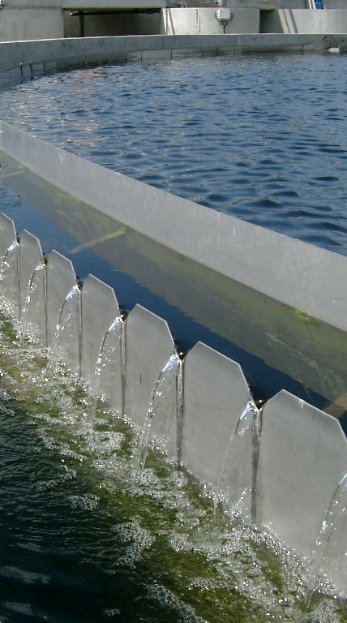

L’activité Eau et Assainissement

Slide 13



L’eau et l’Assainissement
Nos domaines d’activités
Hydraulique urbaine
Traitement
Valorisation
de la biomasse

Slide 14
Concevoir des infrastructures durables
La gestion durable de l’eau est au cœur de la vie de la cité et des projets d’aménagement du territoire.
C’est un défi quotidien qui nécessite de disposer d’infrastructures d’eau potable
et d’assainissement performantes, économes et fiables.
Nous vous accompagnons dans vos projets de création ou de rénovation portant sur les réseaux, ouvrages et usines de traitement des eaux :
Et à chaque étape de vos projets :
# Audits techniques, juridiques et financiers
# Diagnostics d’infrastructures
# Schémas réglementaires et Etudes d’impact
# Etudes de faisabilité
# Assistance à maîtrise d’ouvrage
# Maîtrise d’œuvre
# Audit des services d’eau et d’assainissement
# Etudes d’économies et de réutilisation des eaux
# Les usines de traitement des eaux
# Les réseaux de distribution et de transport AEP
# Les réseaux de collecte et de transfert EU
# Les stations d’épuration
# La réutilisation des eaux
# La valorisation de la biomasse

Slide 15
Nos références

Slide 16

Hydraulique urbaine - Etudes
Schémas Directeurs
Etudes diverses

Slide 17
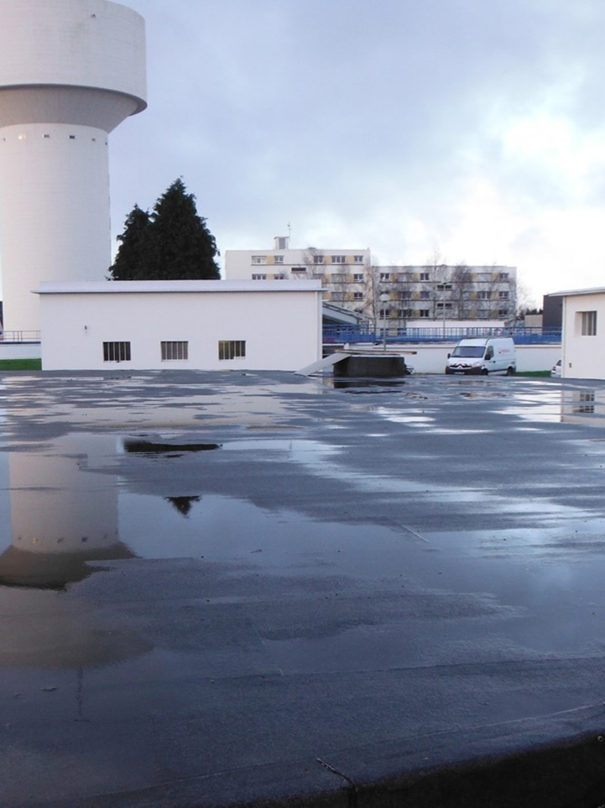
Schéma directeur d’alimentation en eau potable de l’agglomération de Lorient (56)
  2014 - 2017
      Intervenants
        SCE
      Client
        Lorient Agglomération
      Missions
          Audit technique et sanitaire des ouvrages et des réseaux
          Modélisation des réseaux et diagnostic
          Bilan des besoins / ressources
          Élaboration d’un programme d’actions
          et schéma directeur
          Formation à l’outil de modélisation
            2 400 km de réseau
            204 149 habitants
            10 usines de production
            26 sites de stockage

Slide 18
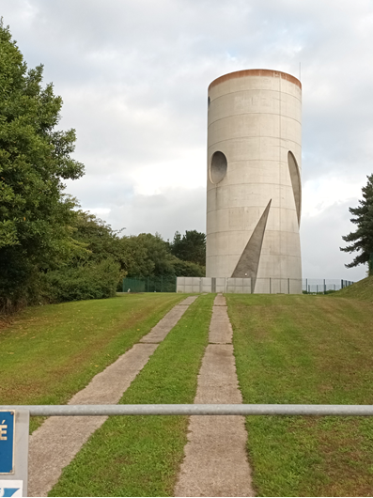
Alimentation en eau potable du territoire de la Communauté d’Agglomération du Cotentin (50)
  2021 - 2024
      Intervenants
        SCE
      Client
        CA du Cotentin
      Missions
          Diagnostic
          Modélisation du réseau et campagnes de mesures
          Elaboration du programme d'actions
          Elaboration du schéma de distribution d'eau potable
            Intercommunalité composée de 129 communes pour 185 000 habitants
            95 000 abonnés
            117 ressources
            29 usines ou unités de traitement
            101 réservoirs et surpressions
            3 667 km de réseau AEP

Slide 19
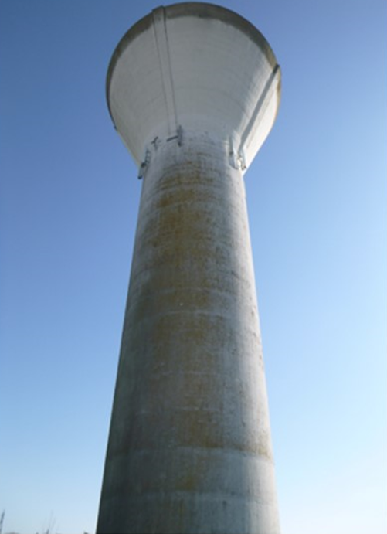
Etude patrimoniale et schéma directeur du réseau d’eau potable de la ville de Rochefort (17)
  2019 – En cours
      Intervenants
        SCE
      Client
        CA Rochefort Océan
      Missions
          Recueil des données, état des lieux, analyse des besoins, visites des ouvrages et équipements
          Campagnes de mesures hydrauliques et qualité
          Intégration des données et modélisation hydraulique et qualité
          Analyse du fonctionnement, bilan des besoins en ressources, mesures de maîtrise des risques
          Proposition de sectorisation et pose de comptages
          Pose de compteurs et analyse des données collectées
          Synthèse et proposition de programmation pluriannuelle
          Fourniture du logiciel de modélisation et formation
            1 commune
            2 réservoirs
            1 rechloration
            160 km de réseaux et 11 500 abonnés
            Montant : 119 355 €

Slide 20
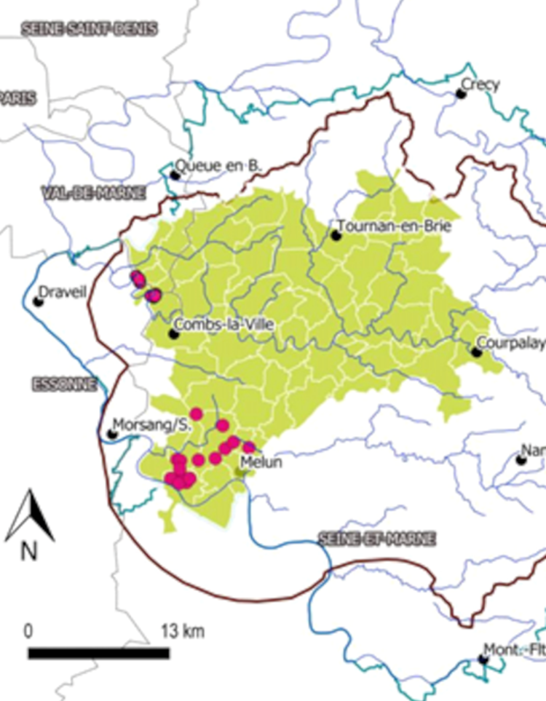
AMO amélioration et préservation de la qualité de l’eau des captages (77, 91, 94)
  2021 – 2026
      Intervenants
        SCE
      Client
        SEDIF
      Missions
          Gestion du projet et aide au pilotage,
          Suivi financier et budgétaire, Suivi et évaluation technique : volet agricole/qualité des eaux,
          Mobilisation et accompagnement de la gouvernance,
          Diagnostic du volet communication et proposition d'une stratégie,
          Mise en œuvre de la stratégie / mobilisation d'outils et suivi du déploiement du plan de communication
            AAC de la Fosse de Melun et de la Basse Vallée de l'Yerres
            650 km² / 3 départements / 63 communes / 260 exploitations agricoles
            Plan d'actions mise en œuvre pour 6 ans composé de 3 volets : agricole, qualité de l'eau et communication

Slide 21
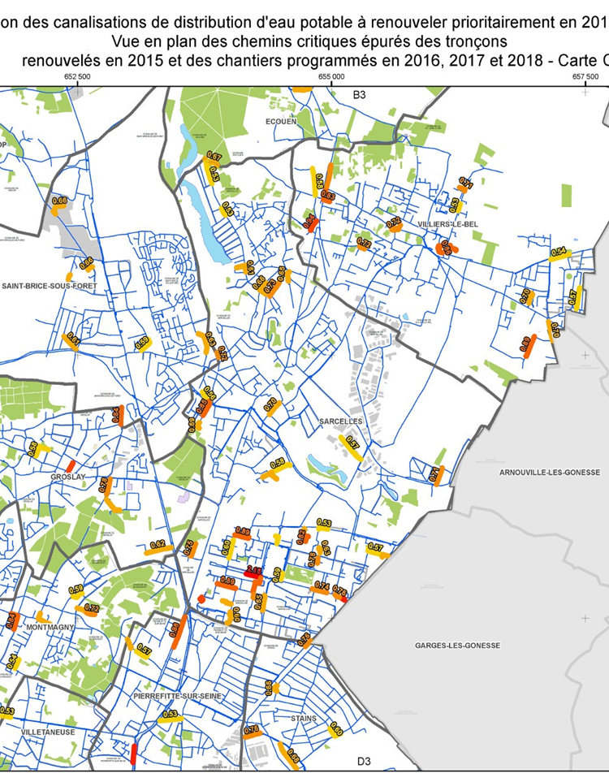
Analyse patrimoniale du réseau et définition des canalisations de distribution d’eau potable à renouveler prioritairement
  2016
      Intervenants
        SCE
      Client
        SEDIF
      Missions
          Etablissement du taux de casse par tronçon
          Nettoyage des erreurs
          Concaténation des tronçons pour former des chantiers
          Analyse des 200 premiers km de tronçon prioritaire au renouvellement
            BD SIG réseaux : 300 000 tronçons
            BD SIG casses : 15000 incidents
            Logiciel Casses (Irstea)
            Prévision des casses

Slide 22
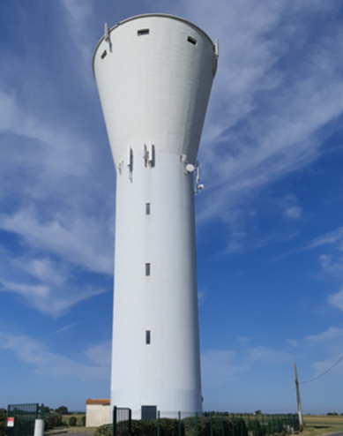
Renforcement et sécurisation du réseau d’alimentation en eau potable sur les secteurs des Olonnes et du Talmondais (85)
  2021 - En cours
      Intervenants
        SCE
      Client
        Vendée Eau
      Missions
          Campagne de mesure hydraulique débit et pression sur le réseau structurant (70 points de mesure)
          Mise à jour du modèle hydraulique sous Piccolo
          Diagnostic du fonctionnement hydraulique actuel et futur
          Etude du fonctionnement en situation de crise
          Propositions de scenarios de renforcement de la sécurisation
          Analyse multicritère
          Campagne de mesure qualité (chlore)
          Modélisation de la dégradation du chlore
            17 communes
            1 usine de production
            2 réservoirs
            3 surpressions
            800 km de réseaux

Slide 23
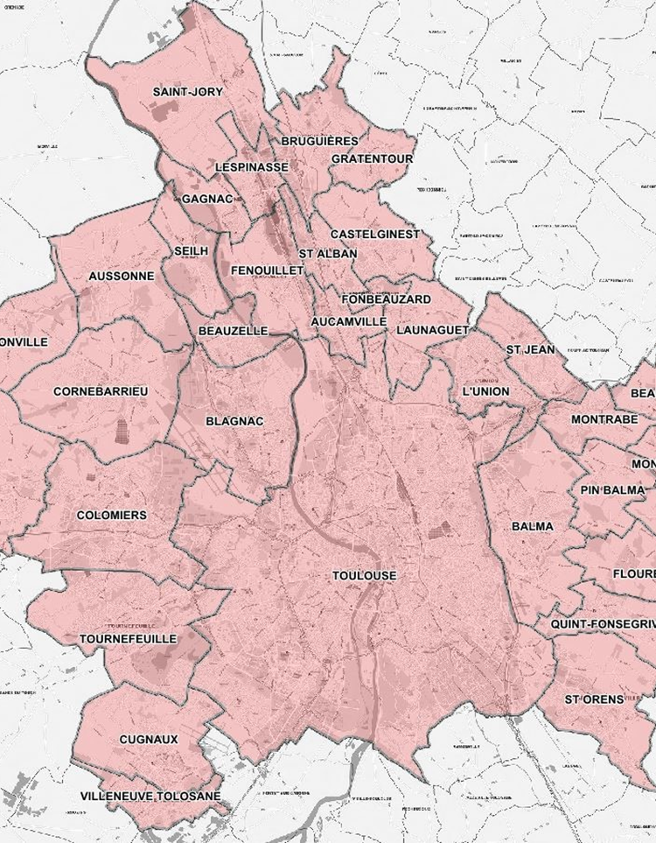
Schéma directeur d’assainissement des eaux usées de Toulouse Métropole (31)
  2016 - 2018
      Intervenants
        SCE
      Client
        Toulouse Métropole
      Partenaires
        Artelia
      Missions
          Diagnostic réseau et ouvrages
          Modélisation du réseau structurant
          Diagnostic capacitaire des ouvrages
          Audit patrimonial
          Qualification des rejets industriels
          Scénarios d’assainissement
          Elaboration d’un programme d’actions
          et schéma directeur
          Formation à l’outil de modélisation
            37 communes
            2 483 km de réseau
            310 km de réseau structurants
            82 PR structurants + 17 STEP

Slide 24
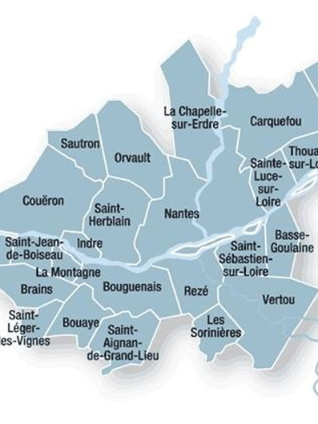
Schéma directeur assainissement des eaux usées du territoire Sud-Loire de Nantes Métropole (44)
  2019 - 2024
      Intervenants
        SCE
      Client
        Nantes Métropole
      Missions
          Collecte et analyse de données
          Modélisation hydraulique
          Investigations de terrain : levé topo, campagne de mesure (environ 50 points posés + 100 points télésurveillés), IBD
          Bilan des fonctionnements des systèmes
          Propositions de scénarii et de solutions techniques
          Schéma directeur
            13 communes (+ sud de Nantes et Indre)
            160 000 habitants, 140 hectares de zones d'activités
            828 km de réseau gravitaire eaux usées
            210 postes de refoulement publics
            10 stations d'épuration dont une de 180 000 EH (Petite Californie)
            3 opérateurs de réseau

Slide 25
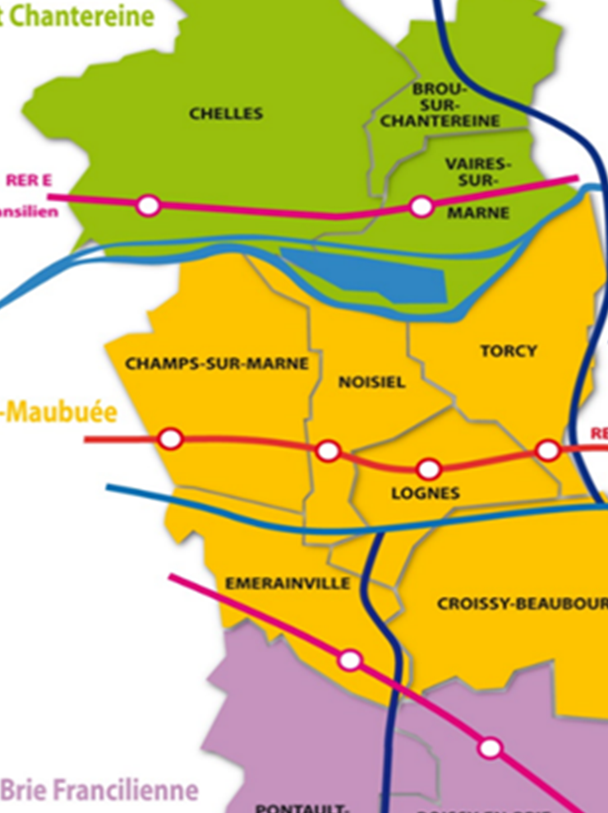
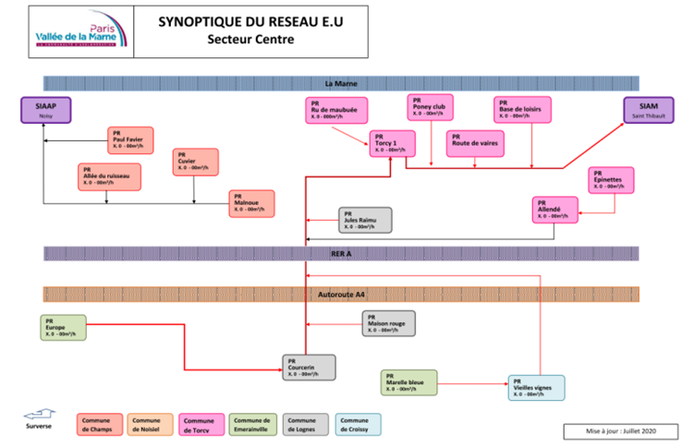
AMO Schéma directeur Assainissement EU EP de la CA Paris Vallée de la Marne (77)
  2022 - 2025
      Intervenants
        SCE
      Client
        CA Paris – Vallée de la Marne
      Missions
          Collecte des données, visites des ouvrages
          Analyse du fonctionnement du système d’assainissement
          Elaboration du programme de consultation des bureaux d’études
          Analyse des offres et aide au choix du prestataire
          Suivi des études réalisées par le prestataire
            12 communes
            230 000 habitants
            530 km Réseaux EU
            60 km Réseaux UN
            550 km Réseaux EP
            Ouvrages particuliers : 74 PR EU,
            22 PR EU, 78 DO

Slide 26
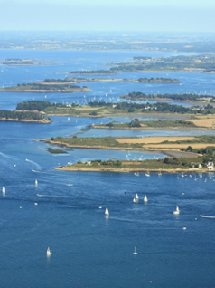
Gestion des eaux pluviales urbaines et communales de Vannes (56)
  2021 - En cours
      Intervenants
        SCE
      Client
        Golfe du Morbihan Vannes Agglomération
      Missions
          Etat des lieux / Recueil des données disponibles et inventaire
          Identification des dysfonctionnements actuels et futurs
          Zonage d’assainissement et programme d'actions chiffré et hiérarchisé
            Levé de 64 km de réseau par géoréférencement (1 regard sur 3) et de 120 regards complémentaires
            Levé de 150 ouvrages de type bassins
            Localisation des fossés à partir des données existantes et de visites de terrain (environ 20 km)
            Caractérisation et évaluation des enjeux de la gestion des eaux pluviales : sur l’environnement et le milieu aquatique, et sur le fonctionnement et l’organisation des services

Slide 27
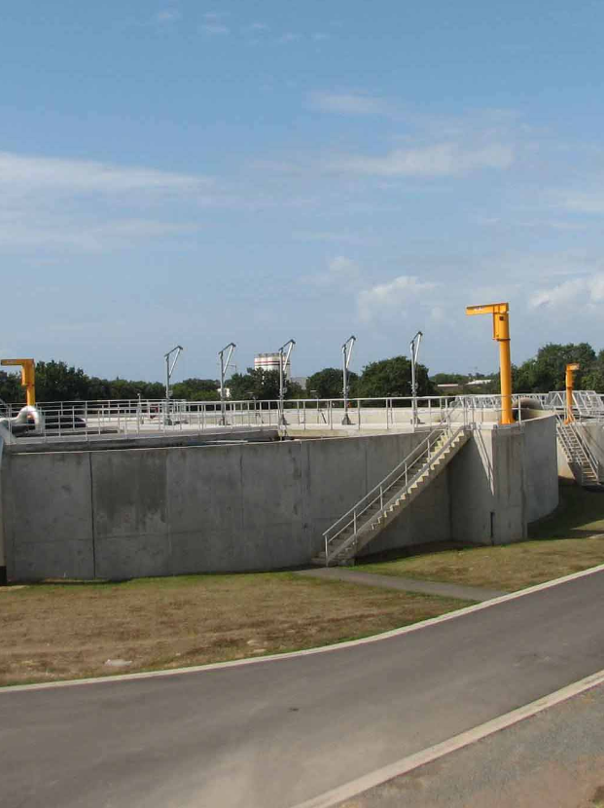
Schéma directeur des eaux pluviales urbaines des Sables d’Olonne (85)
  2021 - En cours
      Intervenants
        SCE
      Client
        Les Sables d’Olonne Agglomération
      Missions
          Etat des lieux - Recueil des données disponibles et interprétation
          Identification des pressions à venir ou envisagées
          Elaboration du zonage et des prescriptions techniques + modélisation sectorisée
          Proposition d'un programme d'actions chiffrées et hiérarchisées
            34 communes et 165 000 habitants
            Forte augmentation de l’urbanisation
            Dysfonctionnement du réseau d’eaux pluviales

Slide 28
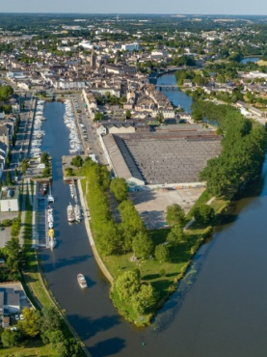
Schéma Directeur de Gestion des Eaux Pluviales Urbaines de Redon (35)
  2023 - En cours
      Intervenants
        SCE
      Client
        Redon Agglomération (35)
      Missions
          Synthèse des connaissances et inventaire de l’état actuel
          Identification des dysfonctionnements actuels et futurs
          Définition d’un programme pluriannuel de travaux
          Proposition d’un règlement de gestion des eaux pluviales
          Zonage des eaux pluviales des 31 communes
          Proposition d’organisation des services pour structurer la compétence eaux pluviales urbaines
Territoire de 991 km² pour 66 727 habitants répartis sur 31 communes et 3 départements
18 091 abonnés eaux et assainissement
Prise en compte de l’enjeu préservation et restauration des milieux aquatiques et de l’aléa ruissellement
SDAGE Loire Bretagne 2022 / 2027 et SAGE Vilaine

Slide 29

MOE Hydraulique & Traitement
Réseaux

Slide 30
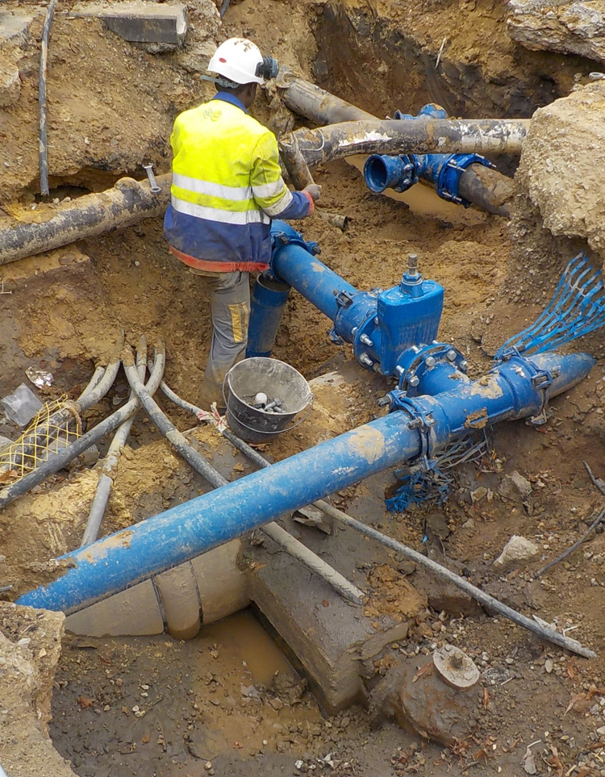
Programme de renouvellement des réseaux de distribution d’eau potable
  2015 – 2017 / 2018 – 2020
      Intervenants
        SCE
      Client
        SEDIF
      Missions
          Etablissement de la programmation 2015-2017, puis 2018-2020
          Maîtrise d'œuvre de AVP à OPR
          Diagnostic amiante des enrobés de voirie
          Etudes géotechniques
          Programmation 2018/2020 de la gestion patrimoniale du réseau (logiciel CASSES)
          Maîtrise d’œuvre complète
          OPC
            Lot Seine : 45 communes
            Travaux en zone urbaine très dense
            22 km de réseau renouvelé / an, soit 66 kms sur les 3 ans de programme
            32 M€ de travaux sur 3 ans
            Marché à bons de commande sur 3 ans renouvelé

Slide 31
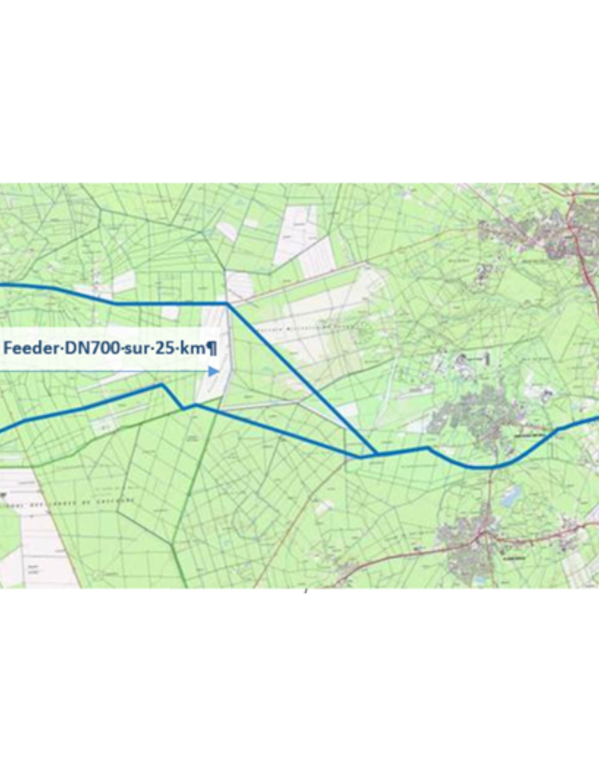
Travaux de feeders AEP Ø700mm sur 25 km Champ captant des landes du Médoc (33)
  En cours
      Intervenants
        SCE
      Client
        Bordeaux Métropole
      Missions
          Maîtrise d'œuvre générale complète (forages, réseau, traitement et pompage)
          EP, AVP, PRO, AMT, DET, AOR
          Mission de dépôt du permis de construire
          Mission d'accompagnement pour la réalisation des études réglementaires : DUP, Etude d'impact, ICPE
            25 kms de feeder de refoulement DN700 vers le réseau métropolitain
            Station de pompage vers le réseau métropolitain d'une capacité de 1 200m3/h
            Management BIM des ouvrages du projet

Slide 32
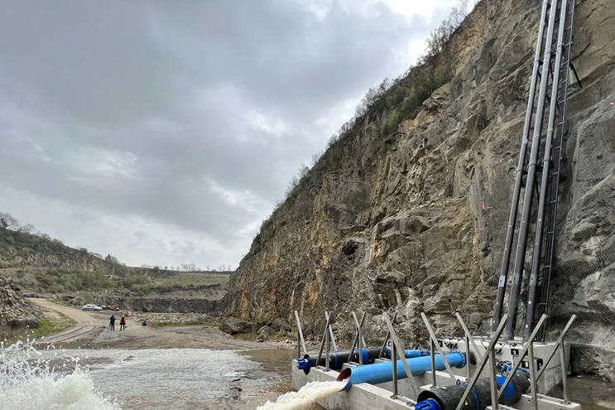
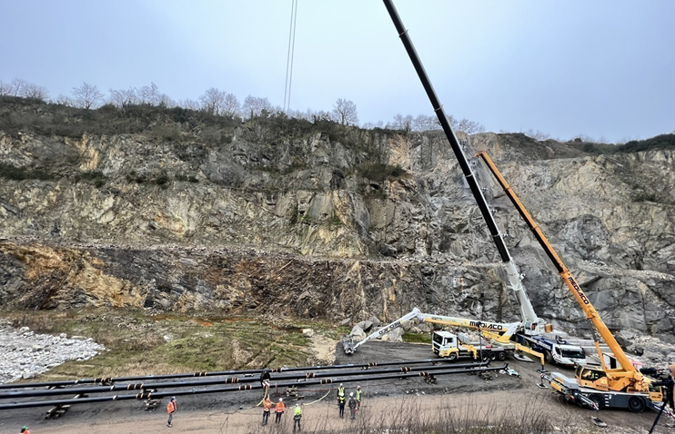
Travaux de pompage et de transfert d'eaux brutes entre la carrière des Clouzeaux et la retenue du Jaunay (85)
  2019 - 2021
      Intervenants
        SCE
      Client
        Vendée Eau
      Missions
          Élaboration des dossiers réglementaires et étude d'impact
          Autorisation de prélévement
          Maîtrise d'œuvre : EP, AVP, PRO, ACT, VISA, DET, AOR
          Gestion des phénomènes transitoires
            Pompage hivernal à 1750 m3/h - sens Jaunay / Les Clouzeaux
            Pompage estival à 1250 m3/h - sens les Clouzeaux / Jaunay
            Dimensionnement et mise en œuvre d'un Feeder AEP acier : 5 260 ml en DN500 à 700 mm
            Pompage en carrière (pompes immergées sous 2 à 50m de charge d'eau) avec régulation vitesse variable (fort marnage)
            Ouvrage de stockage et pompe de reprise

Slide 33
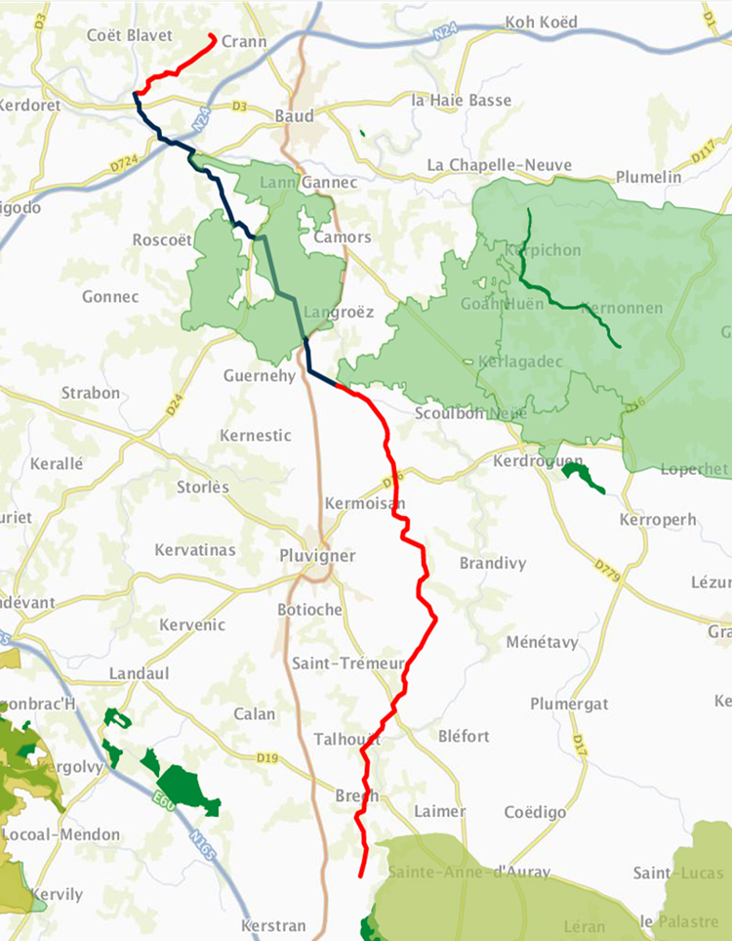
Travaux d'interconnexion pour la sécurisation en eau potable du territoire entre Baud et Brech (56)
  En cours
      Intervenants
        SCE
      Client
        Eau du Morbihan
      Missions
          Etudes préliminaires
          Avant-Projet
          Etude d’impact sur l’environnement
          Maîtrise d’œuvre complète (du PRO à l’AOR)
          Gestion foncière des traversées de terrains privés
            Feeder d’interconnexion sur 30 km
            Diamètre 500mm
            Débit : 575 m3/h
            Microturbinage au réservoir d’arrivée

Slide 34
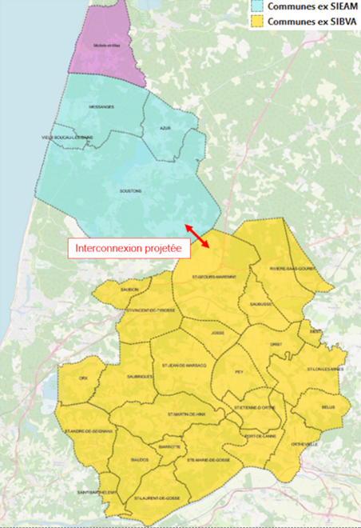
Interconnexion des réseaux d’eau potable du SIEAM et du SIBVA à Saint-Geours-de-Maremne (40)
  2019 – 2021
      Intervenants
        SCE
      Client
        SM EAUX DU MARENSIN-MAREMNE-ADOUR
      Missions
          Modélisation des réseaux
          Définition de solutions d'aménagements
          Maîtrise d'œuvre : AVP, PRO, ACT, DET, AOR
            Territoire du Syndicat EMMA regroupant 30 communes
            Ex SIEAM - 3 unités de distribution : Soustons, Vieux Boucau, Messanges Plage
            Volume produit au total : 9 700 m3/j
            Ex SIBVA 3 unité de distribution : Saint-Vincent-de-Tyrosse, Bélus, Saint-Martin-de-Hinx
            Volume total produit : 14 400 m3/j
            Prise en compte des besoins de la zone Atlantisud avec l'implantation future d'une blanchisserie

Slide 35
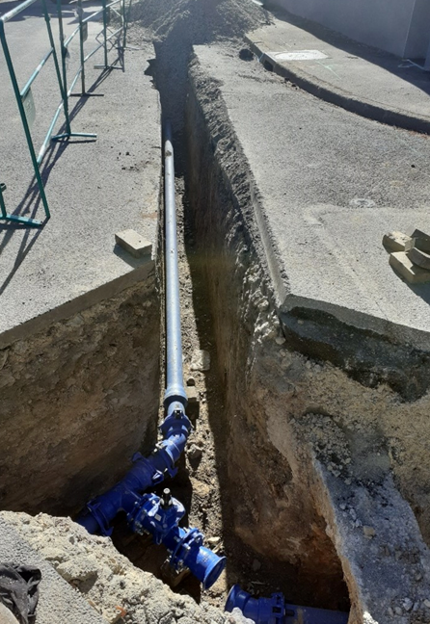
Travaux de rénovation et d'extension du réseau d'eau potable (44)
  2020 - 2024
      Intervenants
        SCE
      Client
        Nantes Métropole
      Missions
          Etudes préliminaires
          Maîtrise d'œuvre : PRO, ACT, VISA, DET et AOR
            Accord-cadre mono-attributaire de maîtrise d'oeuvre pour une durée de 4 ans maximum
            Lot n°3 : territoire des pôles Sud-Ouest et Loire Sèvre Vignoble, soit 13 communes
            11,6 km de réseaux dont 9,5 km en tranchée ouverte et 1,1 km en éclatement, 500 m en tubage et 500 m en forage dirigé
            Diamètres de réseaux posés: DN50 / DN63 / DN75 / DN100 / DN125 / DN160 / DN200 / DN250 / DN300 / DN400

Slide 36
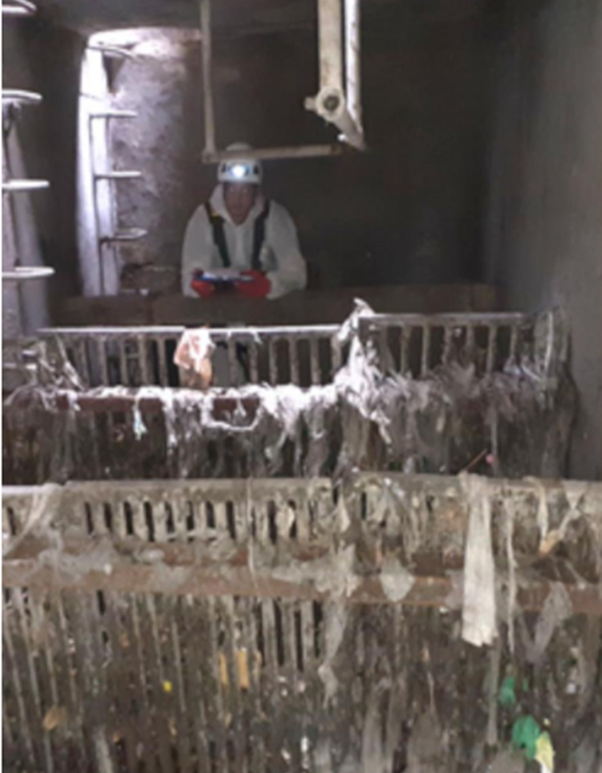
Réhabilitation de 13 ouvrages de type dégrilleurs / dessableurs sur les réseaux unitaires (29)
  2021 - 2022
      Intervenants
        SCE
      Client
        Eau du Ponant
      Missions
          Etudes avant-projet
          Etude de projet
          Assistance à passation des contrats travaux
          Etude d'exécution
          VISA des études d'exploitation
          Direction de l’exécution des travaux
          Assistance aux opérations de réception
          Descente en ouvrage sous procédure CATEC pour le diagnostic
            13 ouvrages de type dégrilleurs / dessableurs sur réseau
            Réseau unitaire du centre-ville de Brest
            Débit amont par temps de pluie variant selon les ouvrages de 0.45 à 6.5 m3/s

Slide 37
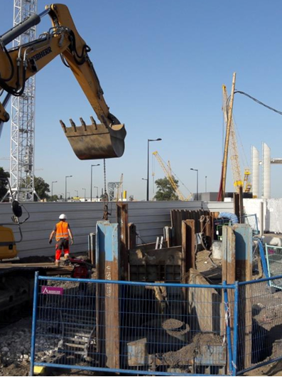
Travaux d’assainissement à Bordeaux (33)
  2017 - 2021
      Intervenants
        SCE
      Client
        Bordeaux Métropole
      Missions
          Etudes préliminaires
          Mission complète MOE : AVP-PRO-ACT-VISA-DET-OPC-AOR
          Missions diagnostic
          Assistance mission étude géotechnique
          Etablissement de dossiers réglementaires
          Mission de pilotage et de contrôles des entreprises / Marché de prestations ITV et Hydrocurage
          Expertises ponctuelles
            Accord-cadre mono-attributaire pour une durée de 4 ans
            Réseau unitaire
            Réseau visitable et non visitable

Slide 38
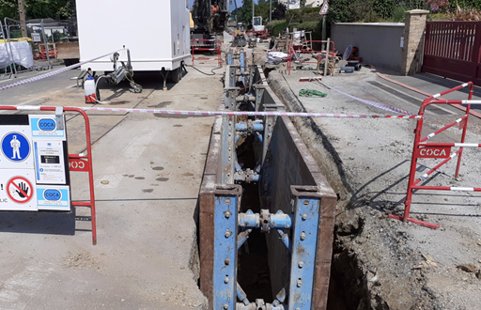
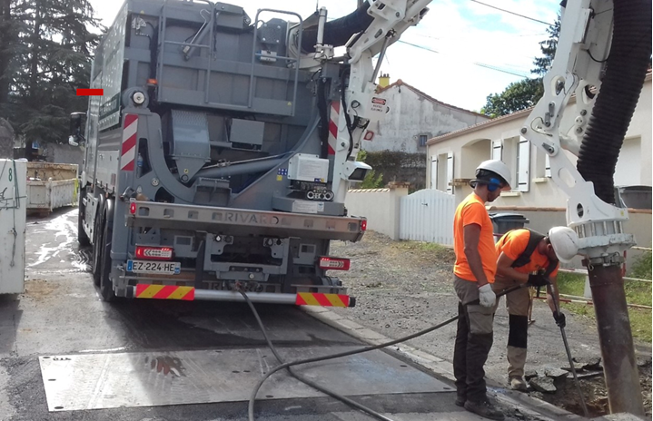
Accord-cadre étude et maîtrise d’œuvre en assainissement à Nantes (44)
  2020 - En cours
      Intervenants
        SCE
      Client
        Nantes Métropole
      Missions
          Dossiers règlementaires
          Etude de faisabilité
          Maîtrise d'œuvre complète (conception avec AVP, PRO, ACT et exécution avec VISA, DET, AOR, OPC)
          Assistance technique diverse
            Accord-cadre de 4 ans
            Intervention sur les pôles Loire Sèvre Vignoble et Sud-Ouest au sud de Nantes (13 communes)
            Intervention sur les réseaux eau potable, eaux usées et eaux pluviales
            Intervention sur les ouvrages eau potable, eaux usées et eaux pluviales

Slide 39
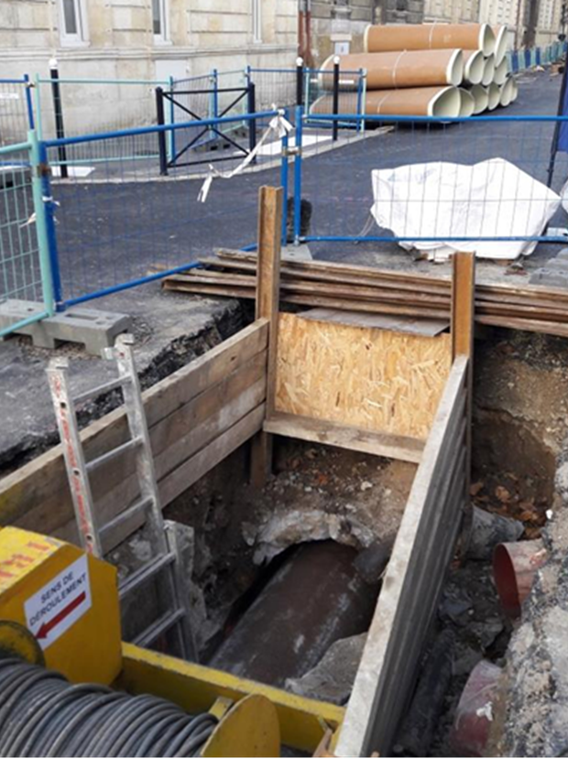
Réhabilitation d’un collecteur d’assainissement visitable T170 et T140 rue de Nuits à Bordeaux (44)
  2018 - 2020
      Intervenants
        SCE
      Client
        Bordeaux Métropole
      Missions
          Maîtrise d'oeuvre : EP, AVP, PRO, ACT, VISA, DET, AOR
          Ordonnancement, Pilotage, Coordination (OPC) Travaux
          Auscultation des réseaux : inspection pédestre, radar, vérinage, carottages, essais labo
            Collecteur unitaire et visitable : T170 et T140,
            Linéaire : 345 ml.

Slide 40
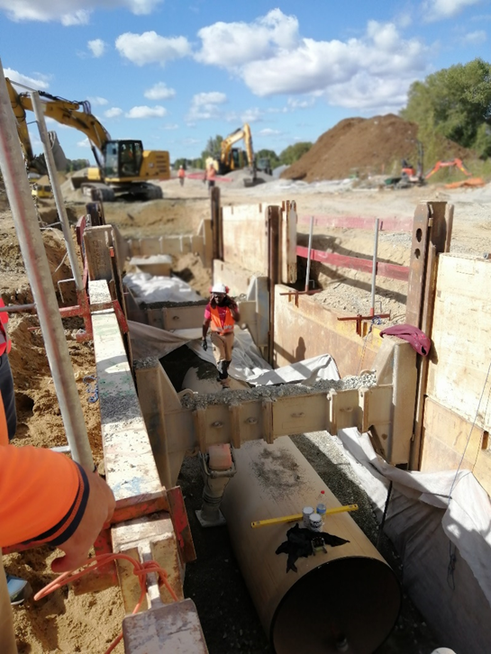
Renouvellement du réseau des eaux usées DN 1200 mm sur le site des anciens abattoirs de Rezé (44)
  2020 - 2024
      Intervenants
        SCE
      Client
        Nantes Métropole
      Missions
          Etudes préliminaires
          Maîtrise d'œuvre : PRO, VISA, DET, AOR
          Protocole de gestion des terres
            Bon de commande de l’accord-cadre mono-attributaire de maîtrise d'œuvre d’une durée de 4 ans,
            500 ml de réseau PRV DN 1200 mm posé en TO,
            90 ml de réseau PRV DN 300 mm posé en TO,
            284 ml de réseau PP DN 200 mm posé en TO,
            12 regards PRV DN 1000 mm,
            9 regards PP DN 1000 mm,
            Débit de pointe égal à 2 100 m3/h,
            Profondeur moyenne de la tranchée du DN 1200 égale à 4,2 m.

Slide 41
MOE Hydraulique & Traitement
Ouvrages hydrauliques

Slide 42
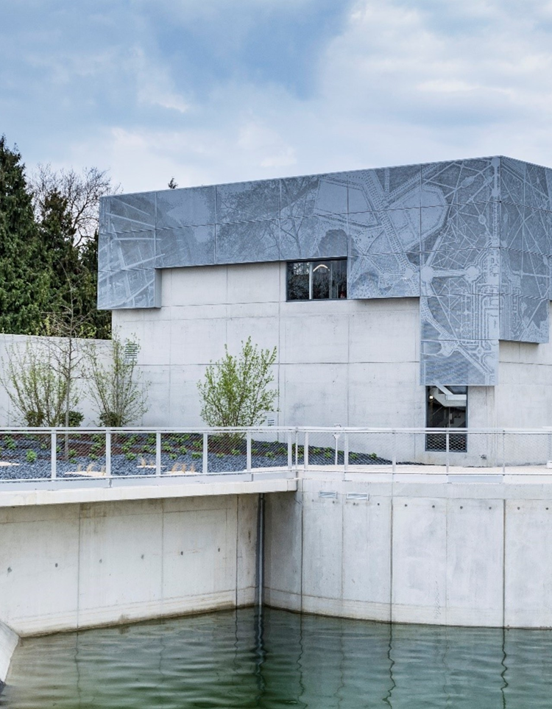
Renforcement capacitaire : création d'une nouvelle liaison d'eau potable nord-sud (78)
  2022 – En cours
      Intervenants
        SCE
      Client
        Aquavesc
      Missions
          Maîtrise d'œuvre : AVP, PRO, ACT, VISA, DET, AOR
          Ordonnancement, Pilotage et Coordination (OPC)
            32 communes distribuées
            Eau prélevée dans la nappe souterraine de Croissy-sur-Seine et acheminée jusqu'à l'usine de Louveciennes
            Renforcement du pompage de Louveciennes vers les réservoirs des Hubies et Satory
            Modification et renforcement du pompage vers le réseau des 2 Portes
            Conduite DN600mm en milieu urbain dense
            Création d'un réservoir de 3 700 m3 associé à une station de pompage
            Réhabilitation d'un réseau existant DN700mm pour augmenter sa pression de service

Slide 43
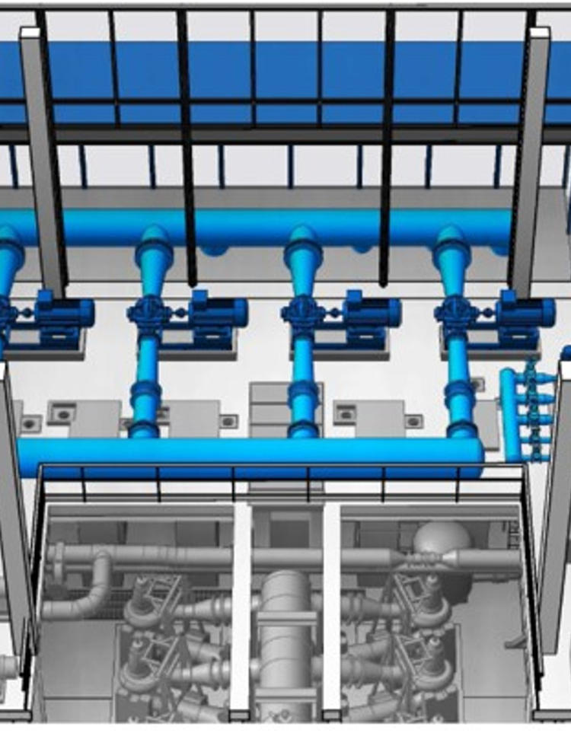
Renforcement des capacités de pompage des réservoirs de Louveciennes (78)
  2019 - 2020
      Intervenants
        SCE
      Client
        Aquavesc
      Missions
          Définition des caractéristiques du pompage vers les Hubies
          Etude électrique précise et affinée au niveau de l'usine de Louveciennes
          Etude foncière, d'encombrement des équipements et de génie civil
            Stockage d'eau brute dans 2 bassins de Louveciennes 260 000 m3 environ
            Objectif : 3 000 m3/h de capacité de pompage
            Renforcement du réseau de refoulement vers les Hubies avec une canalisation unique DN1000mm
            Renforcement du réseau de distribution de Hubies vers Montbauron pour renforcer le débit à hauteur de 63 000 m3/j au global depuis Louveciennes

Slide 44
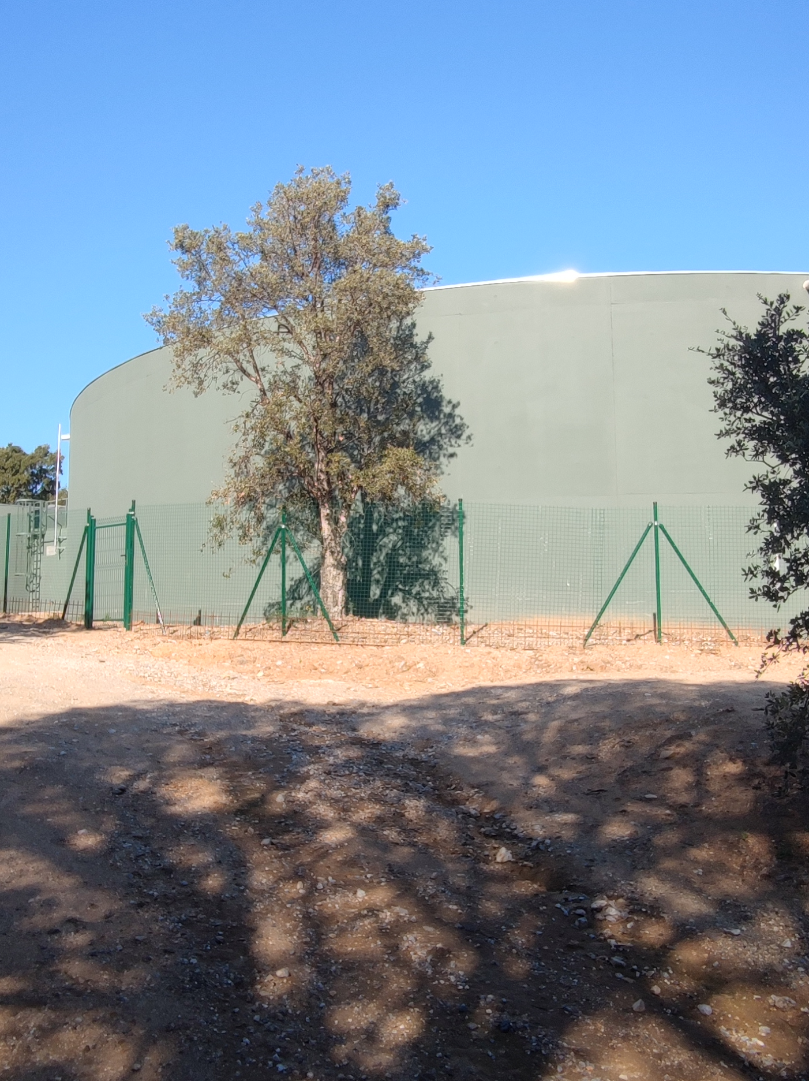
Extension du réservoir d’eau potable de Belle Isnarde à Saint-Tropez (83)
  2019 - En cours
      Intervenants
        SCE
      Client
        CC du Golfe de Saint-Tropez
      Missions
          Maîtrise d'œuvre : AVP, PRO, ACT, VISA, DET et AOR
          Mission OPC
          Mission d'assistance aux études complémentaires
          Permis de construire (Cabinet GGA)
            Présence d'un monument historique classé : La Chapelle Sainte-Anne
            Doublement de la capacité de stockage : 2 x 2 000 m3
            Création d’une voie d’accès adaptée

Slide 45
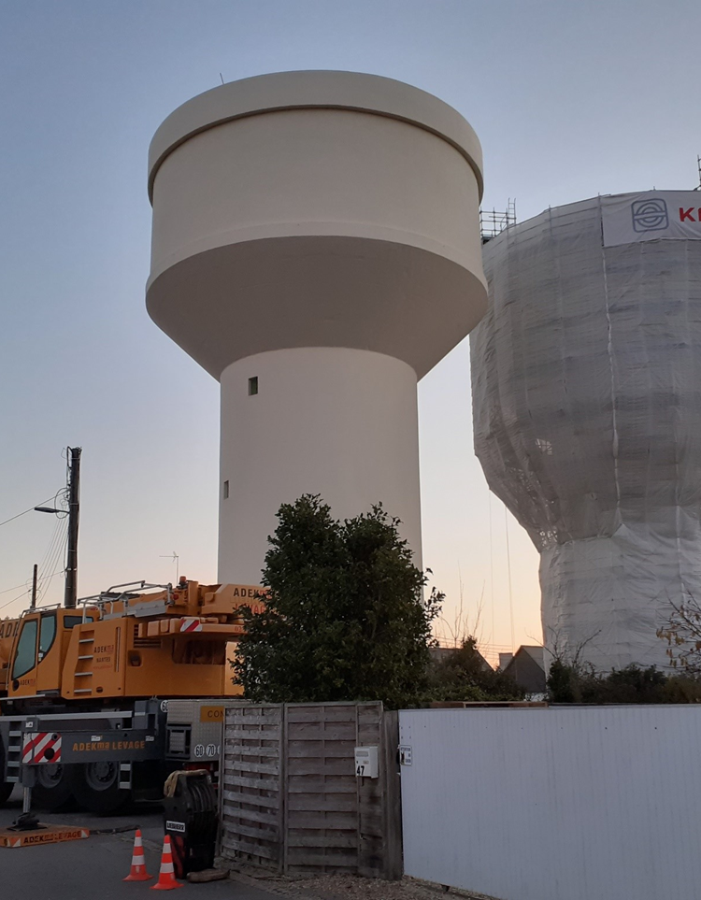
Travaux de réhabilitation des réservoirs d'eau potable (56)
  2020 - En cours
      Intervenants
        SCE
      Client
        Golfe du Morbihan Vannes Agglomération
      Missions
          Mission de Maîtrise d’œuvre
          Suivi des travaux de génie civil, étanchéité, équipements hydrauliques et électriques, sécurité du personnel et sécurisation vis-à-vis des actes de malveillance
            3 usines de production d'eau potable
            5 réservoirs répartis sur le territoire dont 4 présentant des dégradations
            Programme de travaux pour Liziec, Saint-Guen, Pargo et Lesvellec
            Diagnostic réalisé par SCE en 2019

Slide 46
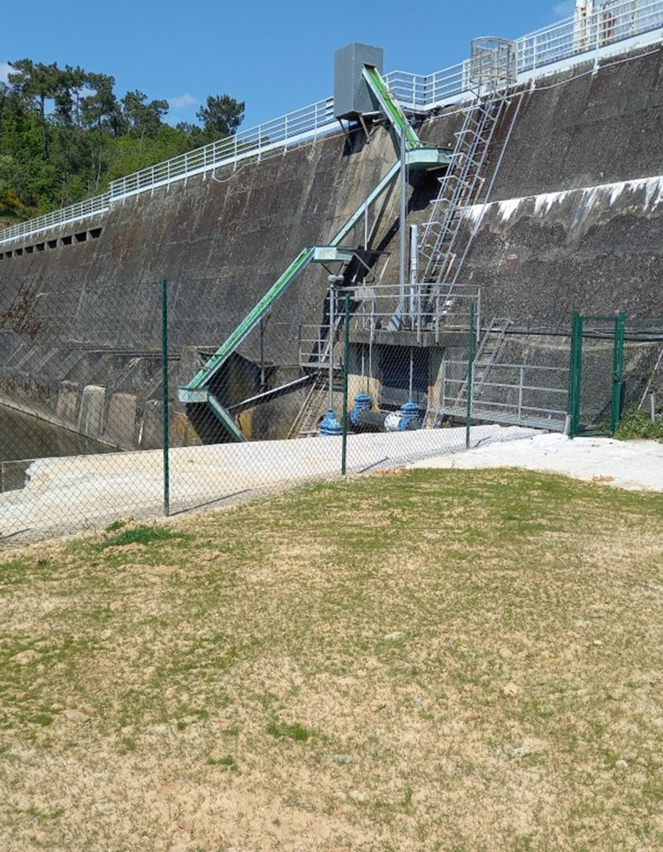
Travaux de sécurisation des personnes et de protection contre la malveillance des réservoirs d’eau potable (85)
  2022 - 2023
      Intervenants
        SCE
      Client
        Vendée Eau
      Missions
          Maîtrise d'œuvre complète
          Assistance technique pour la définition et le lancement de la coordination SPS
            Secteur Ouest : 9 réservoirs, 3 usines et 3 sites de captage d'eau
            Secteur Est : 14 réservoirs, 5 usines et 4 sites de captage d'eau
            Sécurisation des intervenants sur site ou ouvrage
            Sécurisation préventive des ouvrages et usines contre la malveillance
            Critères imposés par le guide ASTEE

Slide 47
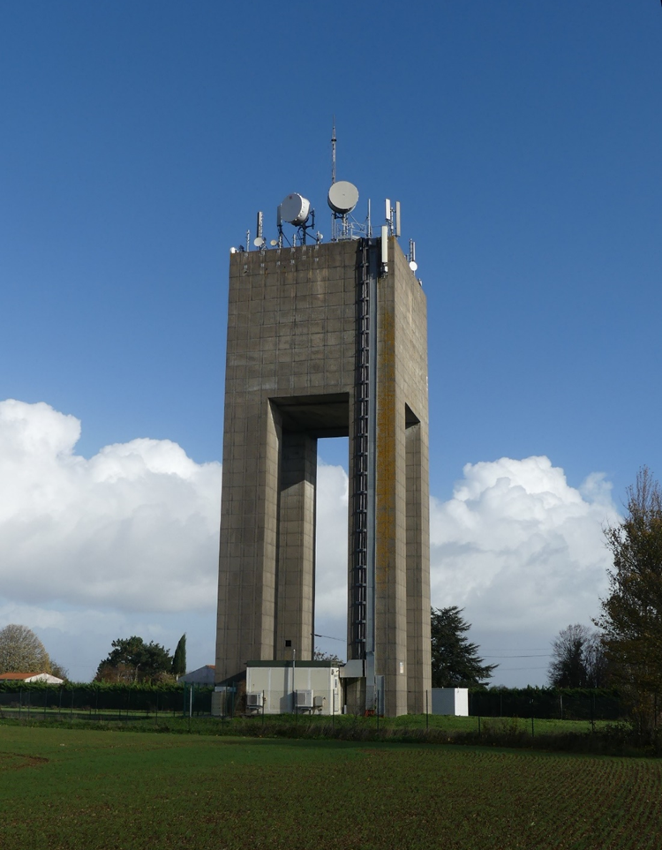
Réhabilitation des réservoirs sur tour et autres ouvrages : quartier Saint-Eloi à La Rochelle (85)
  2020 - En cours
      Intervenants
        SCE
      Client
        Agglomération de la Rochelle
      Missions
          Accord-cadre
          Marché à bons de commande de réhabilitation des ouvrages d’eau potable
            Anti-bélier de l’Eraudière ainsi que les canalisations de raccordement associées (by-pass,…), clôtures
            Réservoir St Eloi n°2 datant de 1933 : 2500 m3
            Réservoir St Eloi n°3 datant de 1944 : 3000 m3
            Tour d’équilibre de Bourgneuf de 1925 sur la canalisation d’adduction de Fraise : 500 m3

Slide 48
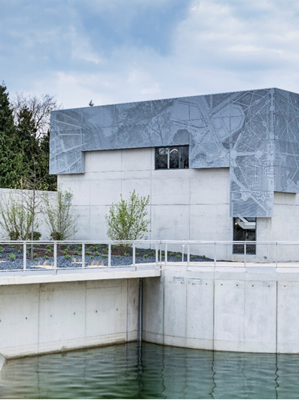
Création d’une nouvelle liaison Eau Potable Nord-Sud dans les Yvelines (78)
  2022 - En cours
      Intervenants
        SCE
      Client
        Aquavesc
      Missions
          Maîtrise d'œuvre : AVP, PRO, ACT, VISA, DET, AOR
          Ordonnancement, Pilotage et Coordination (OPC)
            32 communes distribuées en eau potable par le syndicat
            Eau prélevée dans la nappe souterraine située à Croissy-sur-Seine et acheminée jusqu'à l'usine de Louveciennes
            Renforcement du pompage de Louveciennes vers les réservoirs des Hubies et Satory
            Modification et renforcement du pompage vers le réseau des 2 Portes
            Pose d'une conduite DN600mm en milieu urbain dense
            Création d'un réservoir de 3 700 m3 associé à une station de pompage
            Réhabilitation d'un réseau existant DN700mm pour augmenter sa pression de service

Slide 49
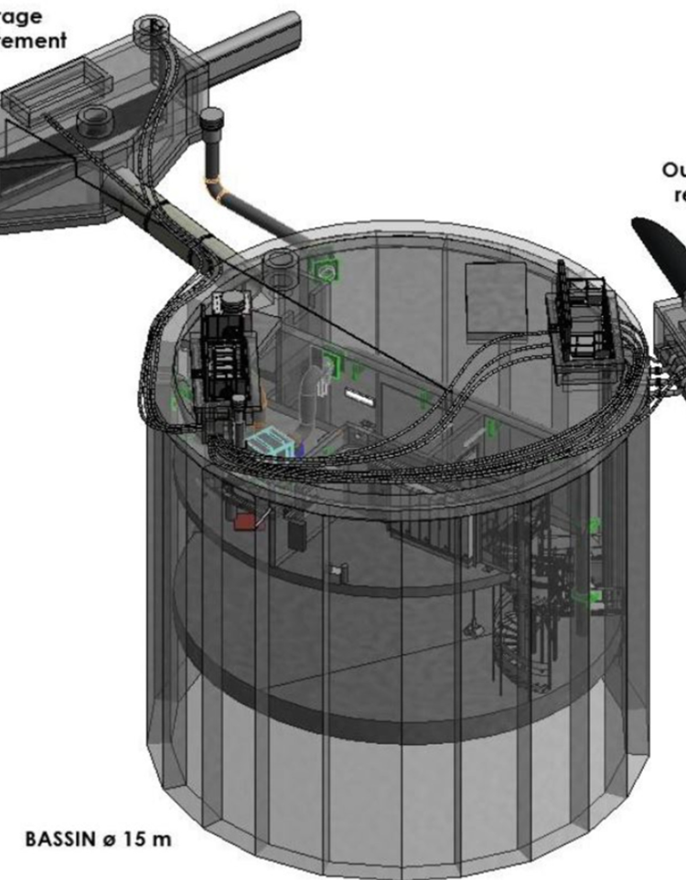
Bassin de stockage de la place Dormoy (33)
  2018 - 2021
      Intervenants
        SCE
      Client
        Bordeaux Métropole
      Missions
          Diagnostic
          Assistance étude géotechnique
          Etudes préliminaires
          Maîtrise d’œuvre complète
          Dossiers règlementaires
          Pilotage et contrôle des entreprises, marché de prestations ITV et hydrocurage
            Bassin enterré de 850 m³ avec local technique étanche (parois moulées et injections préalables)
            Intégration en zone urbaine dense
            Puits de chutes, dispositif de nettoyage par hydroéjecteurs
            Vidange par 3 groupes de pompage en vitesse variable (débit de 120 L/s)

Slide 50
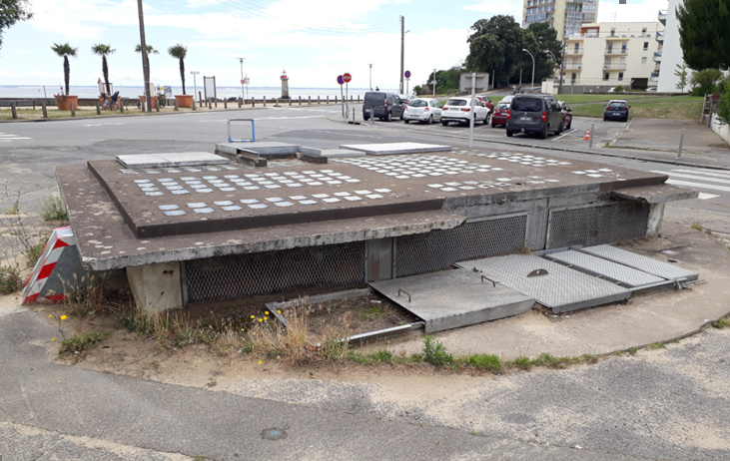
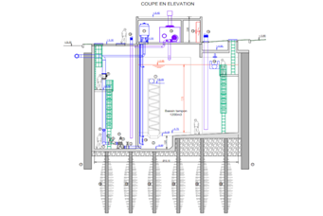
Création d'un poste de refoulement et d'un bassin de rétention proche de la place Neptune à Saint-Nazaire (44)
  2021 - 2023
      Intervenants
        SCE
      Client
        Communauté d’Agglomération Région Nazairienne et Estuaire (CARENE)
      Missions
          Maîtrise d'œuvre : AVP, PRO, ACT, VISA, DET, AOR, OPC
            Accord-cadre multi-attributaire à marché subséquent
            Création d'un nouveau PR SNA01 d'une capacité voisine de 460 m3/h
            Définition de la protection antibélier, désodorisation et dégrillage en tête
            Démolition du génie-civil existant
            Création d'un bassin de stockage restitution de 1 200 m3 au niveau du poste de refoulement SNA01
            Conservation de la continuité de service pendant la phase travaux
            Etude et MOE en concordance avec le BE d'aménagement urbain
            Intégration de l'ouvrage enterré dans la projet Front de Mer 4
            Secteur comportant de nombreux réseaux divers
            Réflexion pour la création d'un second bassin tampon des eaux usées pour le PR de Sautron (SNA50)

Slide 51
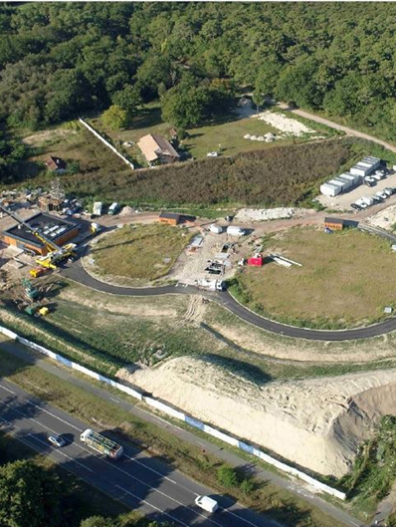
Construction d’un bassin de sécurité « Lagrua » à La Teste-de-Buch (33)
  2017 - 2021
      Intervenants
        SCE
      Client
        Syndicat Intercommunal du Bassin d’Arcachon
      Missions
          Mission de maîtrise d'œuvre intégrée dans un groupement de conception / réalisation,
          Elaboration de la conception du projet pour répondre aux attendus du programme fonctionnel détaillé,
          Participation et validation des études d'exécutions,
          Etude complémentaires : Loi sur l’Eau.
3 ouvrages indépendants et modulables,
Bassin 1 : 10 000 mᶾ, 42m de diamètre, 8m de hauteur,
Bassin 2 : 20 000 mᶾ, 60m de diamètre, 8m de hauteur,
Bâche de pompage de 350 mᶾ.

Slide 52
MOE Hydraulique et Traitement
Usines de production d’eau potable

Slide 53
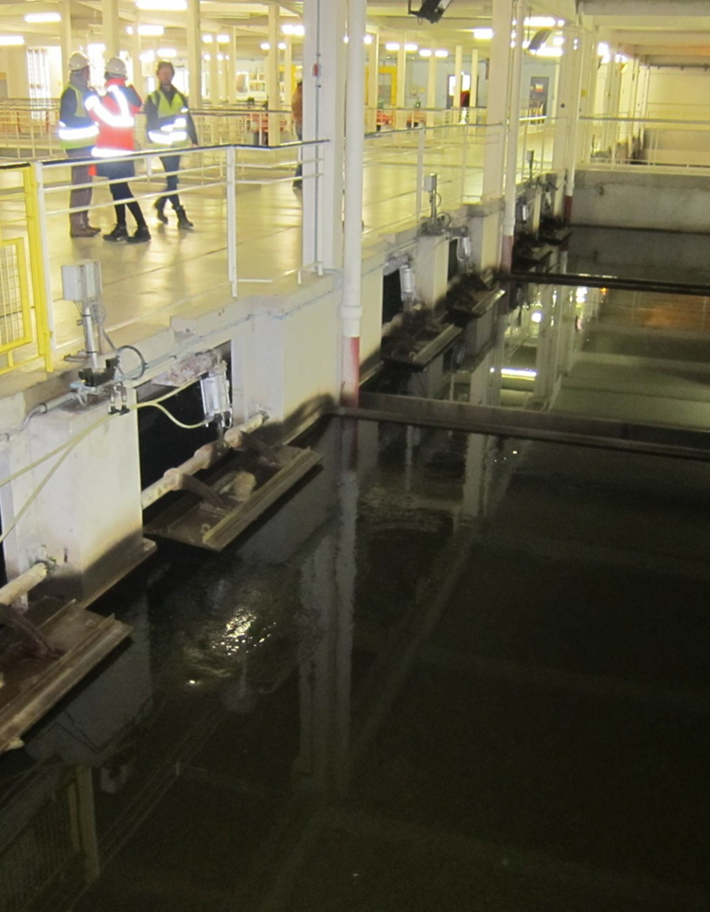
Rénovation des unités de filtration de l’usine AEP de Mery-sur-Oise
  2015 - 2025
      Intervenants
        SCE
      Client
        SEDIF
      Missions
          Maîtrise d'œuvre complète : DIA, AVP, PRO, ACT, VISA, DET, AOR
          Missions supplémentaires : SYN et OPC
            Capacité : 400 000 m3/j
            Rénovation de 24 planchers filtrants
            Remplacement des équipements hydrauliques et canalisation vétustes
            Réhabilitation des ouvrages de génie-civil
            Assurer la continuité de service
            Maintien de la sécurité de l’alimentation en eau des consommateurs

Slide 54
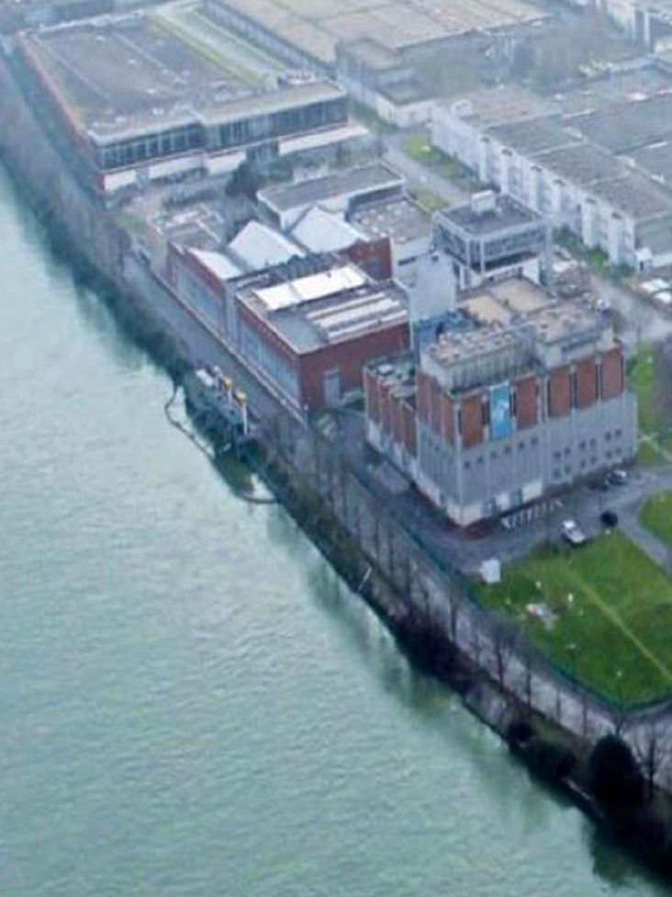
Usine d’eau potable de Neuilly-sur-Marne Osmose Inverse Basse Pression – OIBP (93)
  2019 - 2022
      Intervenants
        SCE
      Client
        SEDIF
      Partenaires
        Safège
      Missions
          Assistance à Maîtrise d’Ouvrage dans le cadre d’un MPGP pour la mise en œuvre de l’OIPB
          Etude des solutions
          DCE
          Etudes diverses (eau sans chlore, dépollution de sols, modélisation de panache, analyses spécifiques)
            400 000 m³/jour
            OIPB
            Décarbonatation
            Elimination des micropolluants

Slide 55
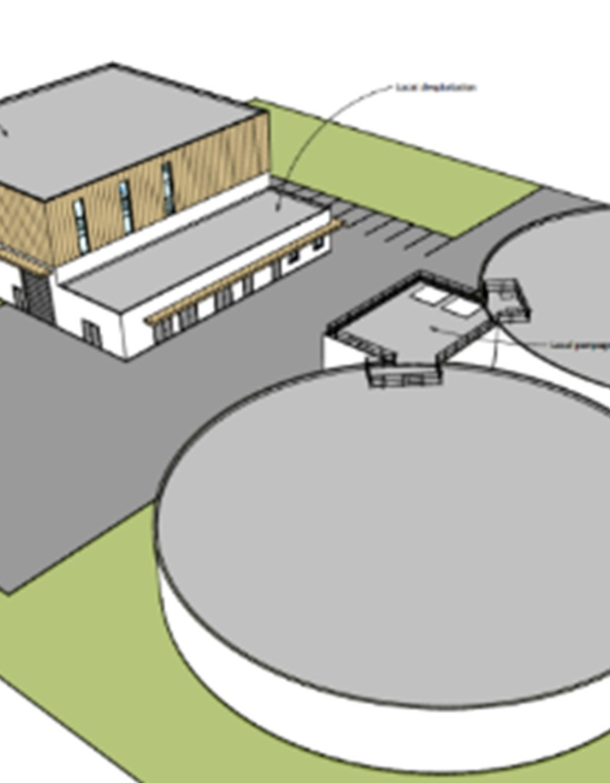
Travaux de réalisation d'une usine de production d'eau potable de 1200m3/h Champ captant des Landes du Médoc (33)
  En cours
      Intervenants
        SCE
      Client
        Bordeaux Métropole
      Missions
          Maîtrise d'œuvre générale complète : EP, AVP, PRO, AMT, DET, AOR
          Dépôt du permis de construire
          Accompagnement pour la réalisation des études réglementaires : DUP, Etude d'impact, ICPE
            Capacité globale de production : 10 mm3/an
            14 nouveaux forages d'une capacité unitaire de 100 m3/h
            Eau brute présentant des teneurs en fer, en manganèse et en ammonium
            Usine de traitement d'une capacité de 28 000 m3/jour (2 files de capacité 600 m3/h = 1 200 m3/h)
            Création de bâches de stockage des eaux traitées
            Station de pompage vers réseau métropolitain d'une capacité de 1 200 m3/h
            Management BIM des ouvrages du projet

Slide 56

Construction de la nouvelle usine de La Roche-sur-Yon (85)
  En cours
      Intervenants
        SCE
      Client
        Vendée Eau
      Missions
          Assistance technique à la définition du projet
          Assistance à l’élaboration du dossier de consultation pour le marché de conception/réalisation
          Assistance à la passation du marché
          Assistance pendant la conception et la réalisation des travaux
          Assistance pendant la phase de mise en service et de réception
          Assistance à la passation et suivi des marchés annexes
          Réalisation des dossiers réglementaires relatifs aux demandes d’autorisation
            27 000 abonnés + la commune de Mouilleron-le-Captif
            Usine de capacité de 1 000 à 1 300 m3/h
            Type d'eau brute : eau de barrage
            Problématique : augmentation des capacités de production, qualité d'eau brute très moyenne et aléatoire
            Station de pompage d'eau traitée alimentant 5 ouvrages avec 3 services de pompage

Slide 57

Construction de l’Usine d’Alimentation Eau Potable de Nort-sur-Erdre (44)
  2020 - 2024
      Intervenants
        SCE
      Client
        Atlantic’eau
      Missions
          Dossiers réglementaires
          Assistance à Maîtrise d’Ouvrage pour Conception/Réalisation
            Construction d’une nouvelle usine
            Capacité : 10 000 m3/j
            Traitement nitrates et métabolites de pesticides

Slide 58

Intégration de panneaux photovoltaïques sur 2 sites de production d’eau potable à Louveciennes et Croissy-sur-Seine (78)
  2021 - En cours
      Intervenants
        SCE
      Client
        Aquavesc
      Missions
          Maîtrise d'œuvre : AVP, PRO, ACT, VISA, DET, AOR
          AMO pour les démarches préalables
            Objectif d'amélioration du bilan carbone d'Aquavesc
            Exploitation des surfaces disponibles des ouvrages de production d'eau pour la création d'énergie renouvelable
            Intégration architecturale des installations dans un environnement remarquable
            Prise en compte du PPRI de la Vallée de la Seine et de l'Oise
            Champ captant de Croissy composé de 11 forages

Slide 59

Amélioration du fonctionnement de l'usine AEP de Diconche à Saintes (17)
  2023 - En cours
      Intervenants
        SCE
      Client
        Eau 17
      Missions
          Maîtrise d'œuvre : AVP, PRO, ACT, VISA, DET, AOR
          Assistance à la passation de marchés annexes : géodétection, géotechnique...
          Assistance à l'obtention des autorisations pour la modification de filière
          Etude d'opportunité de mise en œuvre d'une centrale photovoltaïque
            Ville de 26531 habitants alimentée en eau potable à partir de la source de Lucérat
            Usine mise en service en 2008
            Etude de faisabilité réalisée en 2018 par SCE après la rencontre de fortes problématiques
            Besoin d'un process de traitement adapté
            Optimisation de l'exploitation
            Capacité d'usine : 1 200 m³/h sur 2 files

Slide 60
MOE Hydraulique et Traitement
Stations d’épuration

Slide 61


Station d’épuration de la Petite Californie
Bouguenais, Rezé (44)
  2007 - 2013
      Intervenants
        SCE
      Client
        Nantes Métropole
      Missions
          Assistance Technique à Maîtrise d'Ouvrage
          Assistance à l’élaboration du Marché de Travaux
          VISA, contrôle de conformité du projet au marché ; contrôle des plans d’études d’exécution
          et de synthèse
          Direction de l'Exécution des Travaux
          Assistance lors des Opérations de Réception
          Elaboration du dossier complémentaire d’impact
          Démarche HQE
            180 000 E.H.
            Volume de pointe de 71 5000 m3 /j
            Débit de pointe de 3400 m3 /h
            Méthanisation des boues
            Traitement tertiaire filtre à sable UV pour permettre le lavage des bus de la collectivité (reuse)

Slide 62

Station d’épuration de la CCED à Cabourg (14)
  2007 - 2014
      Intervenants
        SCE
      Client
        CC de l’Estuaire de la Dives (CCED)
      Missions
          Assistance à Maîtrise d’Ouvrage
          Conception et Réalisation
          AVP
          AMT
          VISA
          DET
          AOR
            21 400 m³/jour
            70 000 EH
            Filtration membranaire et compostage des boues
            Réutilisation d’eau traitée pour arrosage de l’hippodrome (traitement tertiaire)

Slide 63

Réhabilitation du clarificateur de la station d’épuration de Lescar (64)
  2015 - 2018
      Intervenants
        SCE
      Client
        CA Pau Béarn Pyrénées
      Missions
          Définition des ouvrages
          AMO conception des ouvrages sous procédure de conception/réalisation (EP, AVP, DCE, ACT)
          Assistance à la réalisation des ouvrages (VISA, DET, AOR)
            Clarificateur circulaire
            Débit de pointe : 910 à 1 700 m³/h
            Diamètre : 54 m
            Capacité de la STEP : 190 000 EH

Slide 64


Réhabilitation de la station d’épuration des 60 Bornes
Saint-Jean-de-Monts (85)
  2017 - En cours
      Intervenants
        SCE
      Client
        CC Océan Marais de Monts
      Missions
          Maîtrise d’œuvre complète
          Dossier de demande Loi littoral
          Dossier d'incidence au titre de Natura 2000 et de la Zone de Protection Spéciale
          Dossier de demande de permis de construire
          Etude d'impact
          Dossier de renouvellement de l'arrêté de rejet
100 000 E.H.
17 000 m3 /j
Reconstruction des prétraitements, de la désodorisation
Refonte de l’aération
Insertion d’un bassin tampon de 3500 m3

Slide 65


Mise en conformité règlementaire et extension de la station d’épuration de Leognan (33)
  2020 - 2023
      Intervenants
        SCE
      Client
        Commune de Leognan
      Missions
          Maîtrise d'œuvre : PRO, ACT / DCE, VISA, DET / OPC, AOR
            Capacité projet : 18 000 EH / 5 000 m³/h
            Filière de traitement : boues granulaires + traitement tertiaire (filtre à disques) + bassin tampon de 800 m³

Slide 66

Etude du devenir du traitement membranaire à la station d’épuration Est de Saint-Nazaire (44)
  2020 - 2021
      Intervenants
        SCE
      Client
        Communauté d’Agglomération Région Nazairienne et Estuaire (CARENE)
      Missions
          Diagnostic fonctionnel des ouvrages et équipements
          Définition des charges actuelles et futures
          Etude technico-économique
          Comparaison des solutions (aspects techniques et financiers) et proposition de la solution à retenir
            Station de type bioréacteur à membrane
            Capacité organique de la STEP : 75 000 EH soit 4 500 kg DBO5/j
            Filtration membranaire de 33 000 m² composée de 4 réacteurs indépendants
            Quantité importante d’arrivée d’eaux parasitaires dans le système d’assainissement
            Surverses lors des pluies d’occurrence trimestrielle

Slide 67


Réhabilitation des ouvrages d'entrée et l'amélioration du fonctionnement des prétraitements de la station d’épuration de Kerolay
  2024 – En cours
      Intervenants
        SCE
      Client
        Lorient Agglomération
      Missions
          Maîtrise d’œuvre : DIAG, AVP, PRO, ACT, VISA, DET, AOR
          AMO missions complémentaires pour la désignation des prestataires extérieurs
Station d’épuration de type boues activées
Capacité nominale de 167 000 EH
Objet des travaux :
Réhabilitation des ouvrages d’entrée de la station
Amélioration de la récupération des déchets issus du dégrillage d’entrée ;
Amélioration du fonctionnement du dégrillage des matières de vidange ;
Remise en état du système d’extraction des graisses dans les dégraisseurs/dessableurs et du traitement des graisses ;
Mise en sécurité du dépotage à sable ;
Réhabilitation de la ventilation-désodorisation

Slide 68

Extension de la station d’épuration de Bidart (64)
  2021 - 2024
      Intervenants
        SCE
      Client
        Communauté d’Agglomération du Pays Basque
      Missions
          Maîtrise d'œuvre : AVP, PRO, ACT, VISA, DET, AOR
            Station d'épuration de capacité 25 000 EH datant de 1970
            Forte variation de la population en période estivale
            STEP actuelle en surcharge hydraulique et saturation organique
            Capacité future de la STEP après travaux : 37 300 EH
            Site d'implantation à proximité immédiate d'habitations et d'un camping

Slide 69
Hydraulique urbaine - Etudes
Gouvernance

Slide 70

AMO Délégation de service public Usine AEP de Basse Goulaine (44)
  2016 - 2017
      Intervenants
        SCE
      Client
        SAEP Vignoble-Grandlieu
      Missions
          Audit administratif, technique et financier du contrat d'exploitation en cours
          Analyse de l'impact du passage éventuel en régie, comparatif des modes de gestion
          Assistance à la passation du contrat de délégation
          Validation des cadres préparatoires
          Rédaction du cahier des charges, DCE,
          assistance au choix des candidats
          Assistance aux analyses d’offres,
          négociations et choix du délégataire
            Capacité 70 000 m³/j - 23 millions m³/an
            Durée de la délégation : 11 ans
            Budget de la délégation : 52 800 000 €HT
            Traitement par procédé Carboplus ® et désinfection UV

Slide 71

AMO Délégation de service public Production d’eau potable Usine de Férel (56)
  2021 - 2023
      Intervenants
        SCE
      Client
        Eaux & Vilaine
      Missions
          Expertise technique
          Accompagnement et assistance technique sur l'audit du contrat, de l'usine et des ouvrages
          Assistance à la négociation de l'avenant de fin de contrat
          Expertise technique sur l'analyse comparative des solutions
          Analyse des offres sur les aspects techniques
            1 unité de production - 19 Mm3/an
            2 réservoirs sur tour
            2 stations de surpression
            168 km de feeder de DN300 à 700

Slide 72

Transfert de compétence Assainissements eaux usées et eaux pluviales (85)
  2020 - 2022
      Intervenants
        SCE
      Client
        Terres de Montaigu / CC Montaigu Rocheservière
      Partenaires
        Semaphores / Richard Gianina
      Missions
          Etat des lieux des services d'assainissement
          Audit du service d'assainissement collectif
          Définition des objectifs de performances
          Analyse tarifaire et juridique
          Propositions d'organisation des futurs services
          Accompagnement de la collectivité dans le cadre du transfert de compétences
          Définition d'un Plan Pluriannuel d'Investissement
          Etablissement des budgets d'investissement et de fonctionnement des services
            10 communes pour 49 000 habitants
            350 km de réseaux gravitaires et 115 unités de pompage

Slide 73


Assistance pour le mode de gestion du service public d'assainissement collectif sur 8 communes du territoire (56)
  2022 - En cours
      Intervenants
        SCE
      Client
        Centre Morbihan Communauté
      Missions
          Audit technique, juridique et financier des contrats en cours
          Etude de la pertinence du mode de gestion et accompagnement dans le choix des modes de gestion
          Accompagnement à la mise en place des modes de gestion retenus
            Transfert de la compétence assainissement le 1er janvier 2022
            Territoire composé de 12 communes
            Audit de service de 9 communes
            2 modes de gestion en cours : DSP et prestations de service

Slide 74
MOE Hydraulique et Traitement
Réutilisation des eaux usées traitées
Industrie
Méthanisation

Slide 75


Réutilisation des eaux usées sous forme d’arrosage ou d’irrigation pour le golf de Dax (40)
  2011 - 2015
      Intervenants
        SCE
      Client
        SOciété Basque de Réalisation Immobilière (SOBRIM)
      Missions
          Essais pilote
          Etude de faisabilité
          Dossier de demande d'autorisation d'utilisation des eaux usées traitées pour l'irrigation du golf de Dax
          Maîtrise d’œuvre du traitement tertiaire et du refoulement d’eau traitée (AVP, PRO, ACT, VISA, DET, AOR)
Station d'épuration de 48 000 EH
139 ha dont 80 ha d'espace golfique
Surface irriguée du parcours de 23.5 ha
Filière de traitement tertiaire d'une capacité de traitement de 100 m³/h
Besoin de pointe journalière pour l’arrosage du Golf : 1 200 m³/j

Slide 76

Réutilisation des eaux usées – Extension sur l’Ile de Noirmoutier – Village de la Tresson (85)
  2020
      Intervenants
        SCE
      Client
        ASDI Noirmoutier
      Missions
          Réalisation de l’extension de la conduite d’alimentation en eau d’irrigation du village de La Tresson à Noirmoutier
          Maîtrise d’œuvre complète
            Surface irriguée allongée de 45Ha
            Utilisation de la station de pompage
            existante
            Prolongation du réseau d’irrigation par conduite de diamètre 250 mm sur 6 km

Slide 77

Création d’un réseau de réutilisation des eaux usées traitées à Balaruc-les-Bains (34)
  2023 - En cours
      Intervenants
        SCE
      Client
        Commune de Balaruc-les-Bains
      Missions
          Etude de faisabilité
          Collecte des données
          Diagnostic de l’existant
          Détermination du scénario d’usages
          Conception et prédimensionnement des équipements pour le scénario retenu
            Réutilisation des eaux traitées non conventionnelles (UVER) de la station thermale
            Optimisation de la mobilisation de la ressource en eau
            Fourniture d’environ 150 m³/j maximum d’eau traitée

Slide 78

Expérimentation d’un pilote de production d’eau d’arrosage à Saint Cyprien (66)
  2023 – En cours
      Intervenants
        SCE
      Client
        Communauté de Communes Sud Roussillon
      Missions
          Etude de définition du projet pilote à 15 m³/h
          Rédaction du DCE : pièces techniques et administratives
          Suivi des résultats du projet pilote : analyse des données obtenues sur 6 mois
            Station de type boues activées de capacité de 80 000 EH
            Plan Eau 2023 : valorisation des eaux non conventionnelles
            Objectif de réutilisation des eaux brutes traitées en éliminant les micropolluants
            Prise en compte de la qualité sanitaires des eaux usées traitées selon le type d’usage et les paramètres réglementaires
            Futurs usages : irrigation du golf, de parcelles agricoles et réserve incendie

Slide 79

Traitement des eaux usées industrielles de la brasserie à Alby-sur-Chéran (74)
  2022 - 2023
      Intervenants
        SCE
      Client
        Les Brasseurs Savoyards
      Missions
          Etude de faisabilité
          Etude approfondie, cahier des charges et analyse des offres
          VISA des documents d'exécution, suivi de travaux et réception
            Brasserie : production et embouteillage de bières artisanales et biologiques + production de boissons softs
            Rejet des eaux usées et industrielles vers la STEP St-Sylvestre sans traitement préalable
            Mise aux normes de la Brasserie en vue d'un raccordement en 2024 à une nouvelle station d'épuration

Slide 80


Extension de la station d’épuration de l’usine Tipiak à Pontchâteau (44)
  2023 - 2024
      Intervenants
        SCE
      Client
        Tipiak Pâtissier Traiteur
      Missions
          Etude de faisabilité
          Recueil et analyse des données d’entrées
          Visite du site
          Diagnostic du génie civil et des équipements
          Analyse de la performance et du dimensionnement des installations
          Diagnostic fonctionnel de l’ensemble des ouvrages
          Définition des charges futures à traiter
          Etude technico-économique des scénarios envisagés
            Usine agroalimentaire : 3 lignes de productions et 1 nouvelle à venir
            Unité de dépollution des effluents industriels par traitement biologique de type SBR
            Réhabilitation / extension de la station d’épuration
            Augmentation de la capacité de la station (charge hydraulique et charge organique)
            Respect de la convention de déversement avec la commune
            2000 m³/semaine d’effluents à traiter (1500 en semaine, 500 le week-end)

Slide 81

Epuration de la Brasserie Mélusine à Chambretaud (85)
  2018 – En cours
      Intervenants
        SCE
      Client
        Brasserie Mélusine
      Missions
          Etude de faisabilité
          Maîtrise d'œuvre
            Effluent industriel agroalimentaire
            Etude comparative de solutions
            Optimisation du montant de la redevance assainissement
            Etude de conception

Slide 82

Unité de méthanisation de la station d’épuration Petite Californie - Bouguenais, Rezé (44)
  2000 - 2000
      Intervenants
        SCE
      Client
        Nantes Métropole
      Missions
          Assistance Technique à Maîtrise d'Ouvrage
          Assistance à l’élaboration du Marché de Travaux
          VISA, contrôle de conformité du projet au marché ; contrôle des plans d’études d’exécution et de synthèse
          Direction de l'Exécution des Travaux
          Assistance lors des Opérations de Réception
          Elaboration du dossier complémentaire d’impact
          Démarche HQE
            180 000 EH
            Méthanisation des boues : 20 TMS/j
            Cogénération : 980 KWgas

Slide 83

Unité de méthanisation d’Aunis à Genouillé (17)
  2022 - En cours
      Intervenants
        SCE
      Client
        CAP VERT ENERGIE
      Partenaires
        S3D
        Yann-Gaël Guitteny
      Missions
          Maîtrise d'œuvre complète
          Permis de construire
          Dossier de Demande d'Agrément Environnemental (DDAE)
            Projet d'unité de méthanisation territoriale
            Emprise du projet : 2.1 hectares
            Gisement prévu : 19 500 tonnes /an
            Capacité de biométhane injecté sur le réseau GRT Gaz : 200 Nm3/h
            Composition : biodéchets, ensilage, fumiers, lisiers et déchets de graisses issus de l'industrie agro-alimentaire

Slide 84

Construction d’une unité de méthanisation à Baugé-en-Anjou (49)
  2020 - En cours
      Intervenants
        SCE
      Client
        BAUGÉ AGRI METHANE
      Partenaires
        S3D
      Missions
          Maîtrise d'œuvre : AVP, PRO et ACT infrastructures
          Maîtrise d'œuvre : VISA, EXE, DET, AOR
          Ordonnancement, Pilotage et Coordination (OPC) de chantier tous lots
            Projet collectif de méthanisation regroupant 25 exploitations agricoles
            Unité construite sur des parcelles agricoles
            Tonnage intrants 30 000 t/an
            Injection sur le réseau GRDF 130 m³/h
            Création d'un giratoire sur la RD766 pour l'accès principal
            Site ICPE Enregistrement

Slide 85

Réalisation d’une unité de méthanisation à Montbizot (72)
  2021 - En cours
      Intervenants
        SCE
      Client
        AGRI MONTBIGAZ
      Partenaires
        S3D
      Missions
          Mise au point des interfaces process
          AVP, PRO
          Maîtrise d'œuvre lots infrastructures + génie civil : PRO, ACT, VISA / EXE, DET, AOR
          Ordonnancement, Pilotage, Coordination de chantier (OPC) tous lots
            Projet collectif de méthanisation regroupant 7 exploitations agricoles
            9 exploitations apportant intrants agricoles au méthaniseur
            1 300 hectares de SAU
            Installation de panneaux solaires sur les bâtiments de stockage des substrats et digestats
            Gisement de 27 000 t/an
            Débit d'injection de 180 Nm³/h sur GRT

Slide 86

Projet de réalisation d’unité de méthanisation à visée collective et territoriale sur le territoire d’Ecueillé-Valençay (36)
  2019 - 2020
      Intervenants
        SCE
      Client
        ALLIANCES BERRY ENERGIES VERTES
      Partenaires
        SCE
      Missions
          Avant-Projet sur les 2 sites de méthanisation
        Site de méthanisation de 800 Nm3/h injecté au réseau GrT
        100 000 T/an de déchets, cultures et effluents valorisés
        90 exploitations agricoles associées
        Label "Territoire à énergie positive pour la croissance verte" (TEPCV)

Slide 87

Unité de méthanisation agricole de Rouessé-Fontaine (72)
  2019 – En cours
      Intervenants
        SCE
      Client
        Fontaine Agrigaz
      Missions
          Mise à jour du dimensionnement en étude de faisabilité
          Etude économique et mise à jour du business plan
          Définition, assistance pour le choix et suivi des missions des prestataires
          Maîtrise d'œuvre : AVP, PRO, ACT, VISA, OPC, DET et AOR
            Méthanisation agricole de 100 T/j de matière
            Épuration membranaire et injection du biogaz à 230 Nm³/h
            Hygiénisation
            Volume digesteurs : 10000 m³
            Volume stockage digestat : 6000 m³

Slide 88





















Ils nous font confiance….

Slide 89


4 rue René Viviani - CS 26220
44262 Nantes cedex 2
+33 (0)2 51 17 81 68
samuel.gautier@sce.fr
sce.fr

